Slide 1
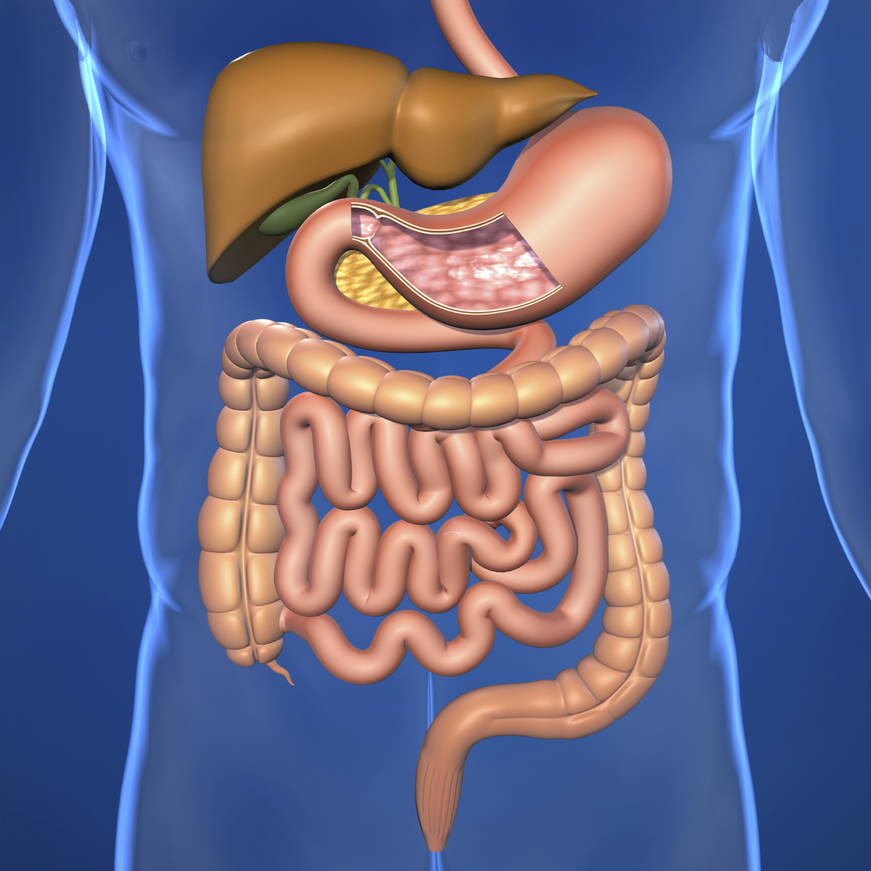
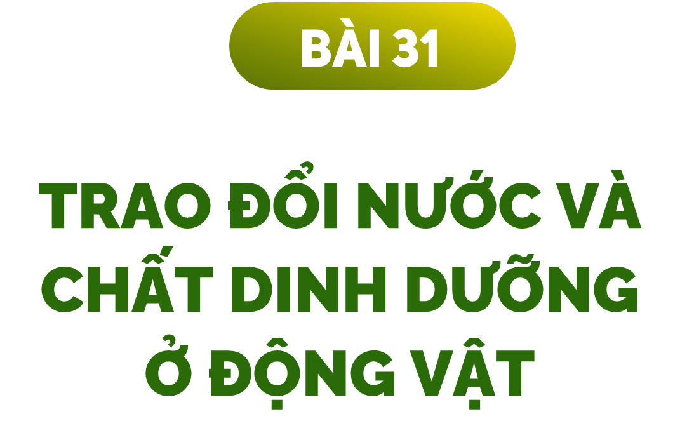

Slide 2
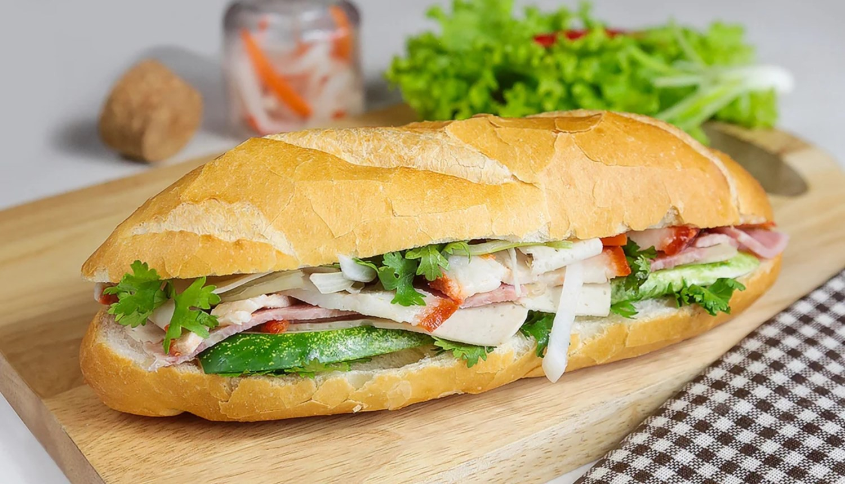
Có bao giờ em tự hỏi chiếc bánh mì thơm ngon, hấp dẫn sẽ biến đổi như thế nào sau khi em ăn nó?

Slide 3
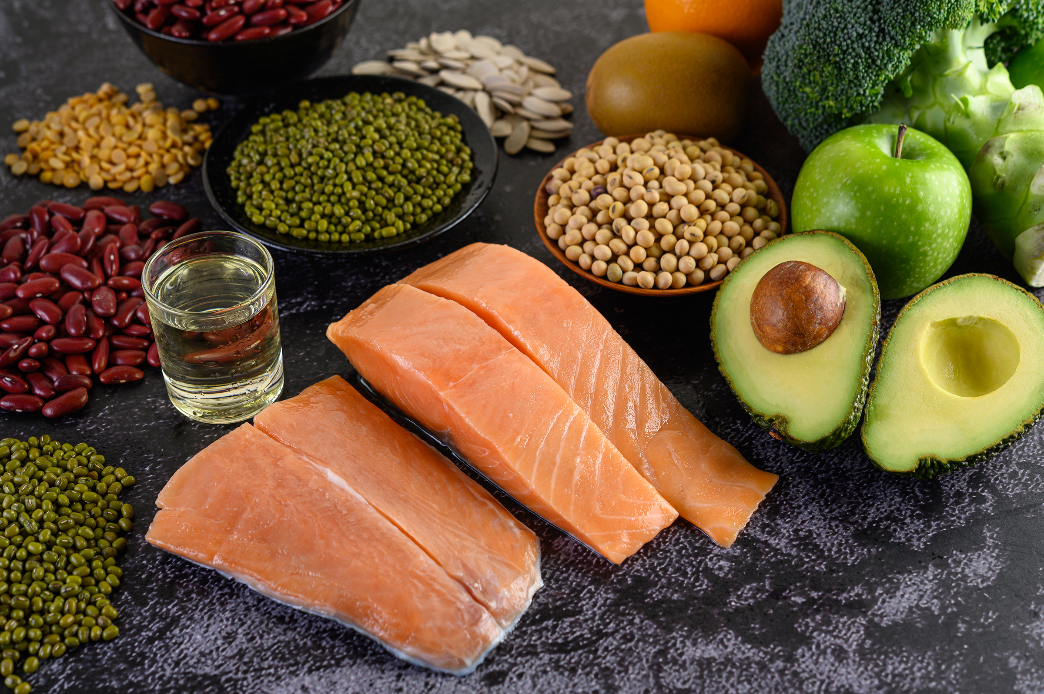
01
CON ĐƯỜNG THU NHẬN VÀ TIÊU HÓA THỨC ĂN TRONG ỐNG TIÊU HÓA Ở ĐỘNG VẬT

Slide 4
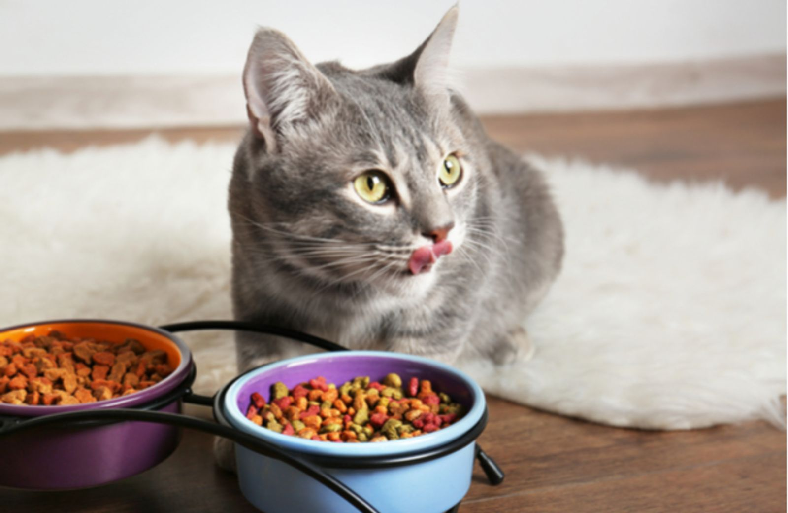
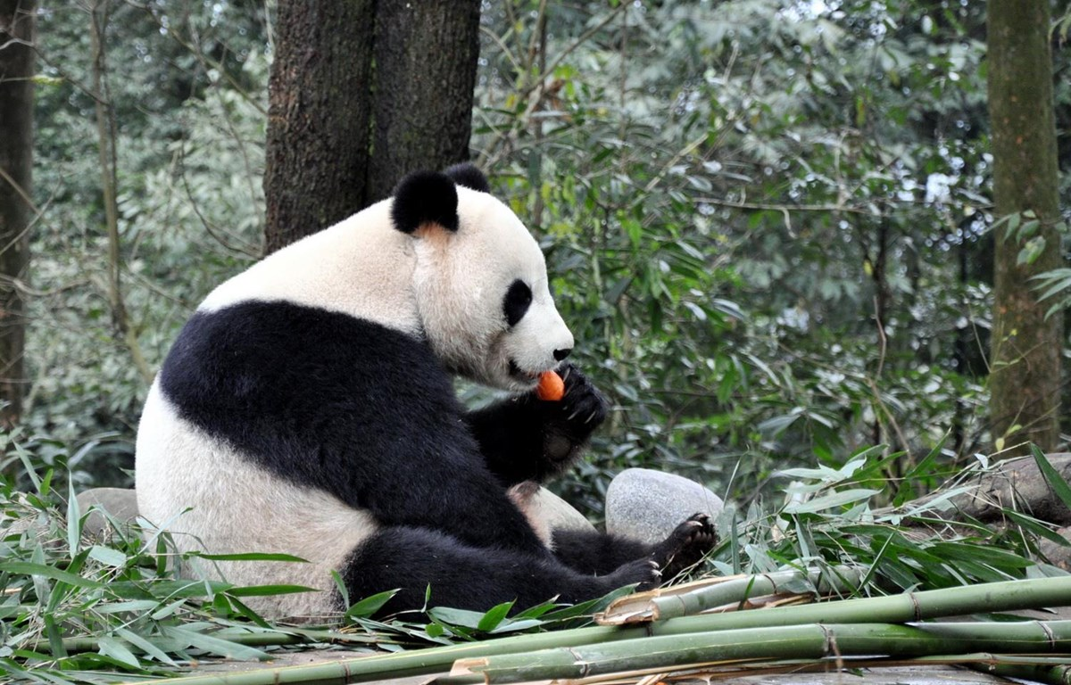
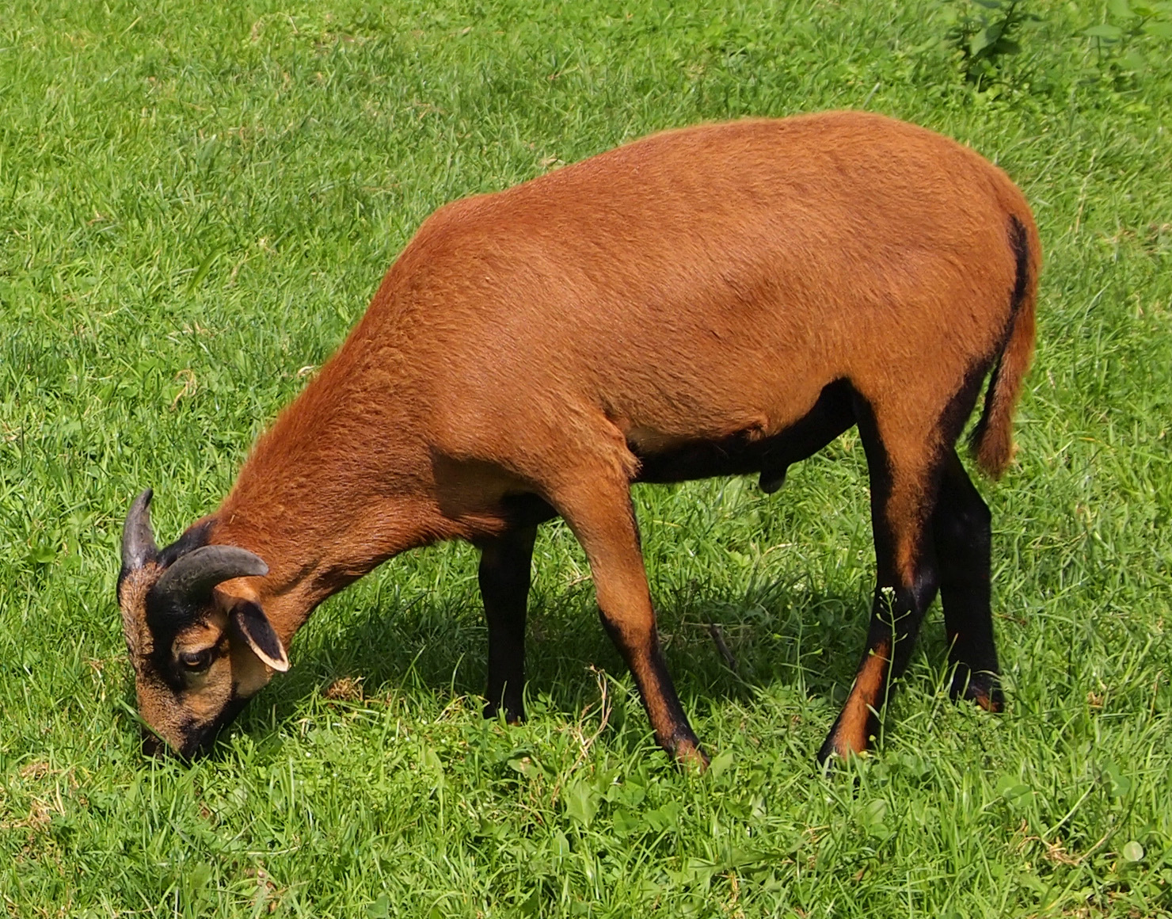
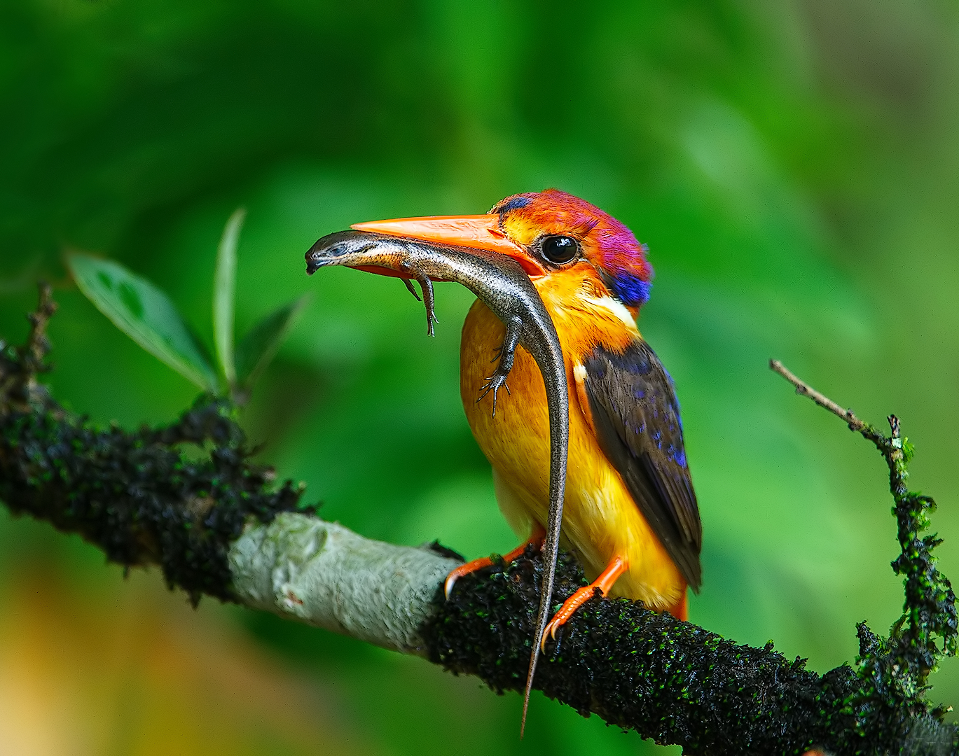
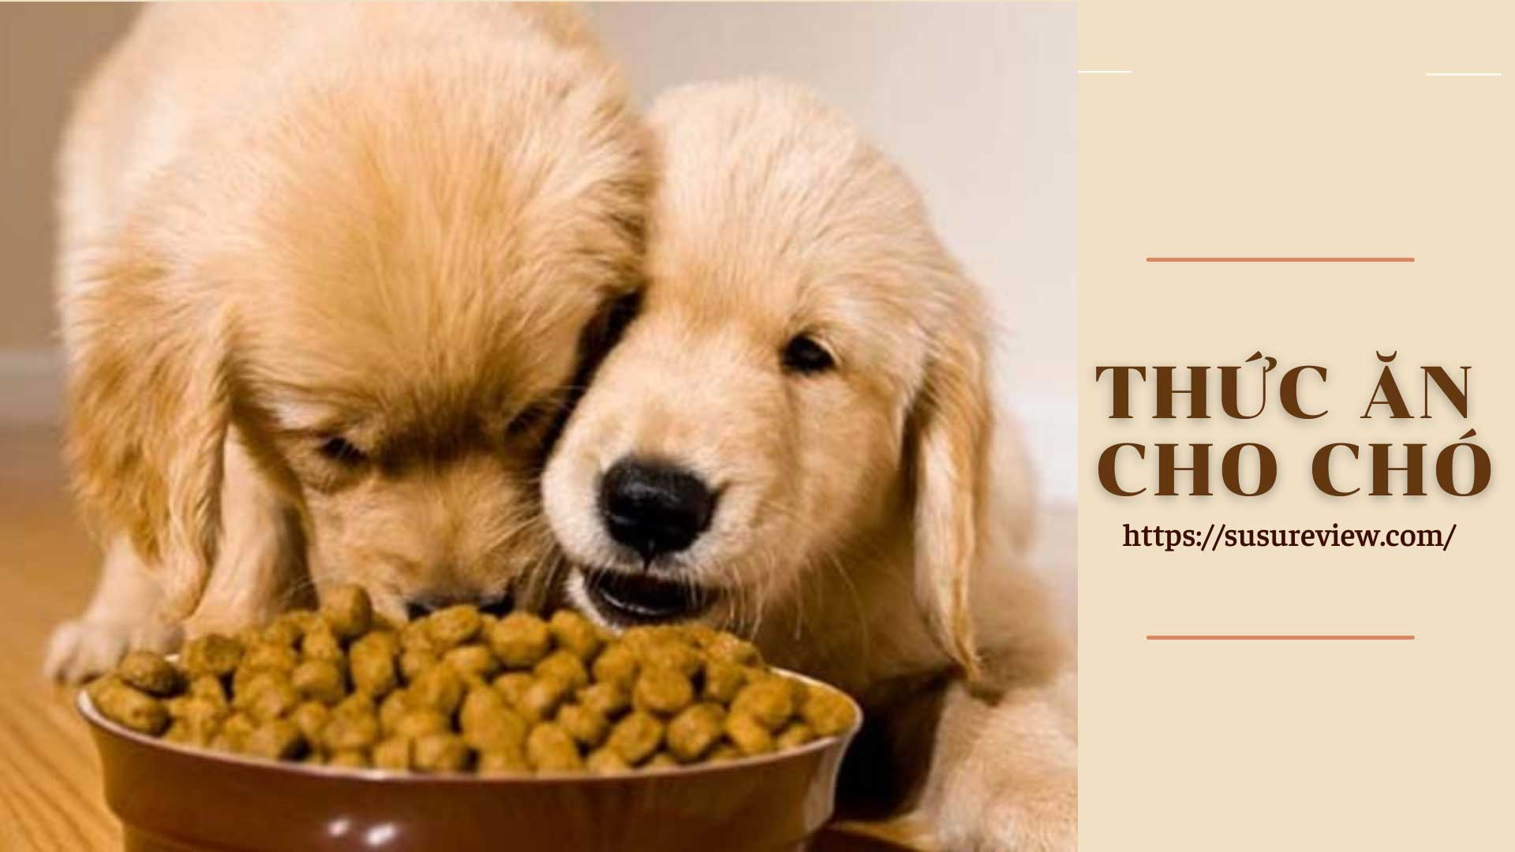
Động vật thu nhận thức ăn từ môi trường ngoài chủ yếu thông qua hoạt động ăn và uống.

Slide 5
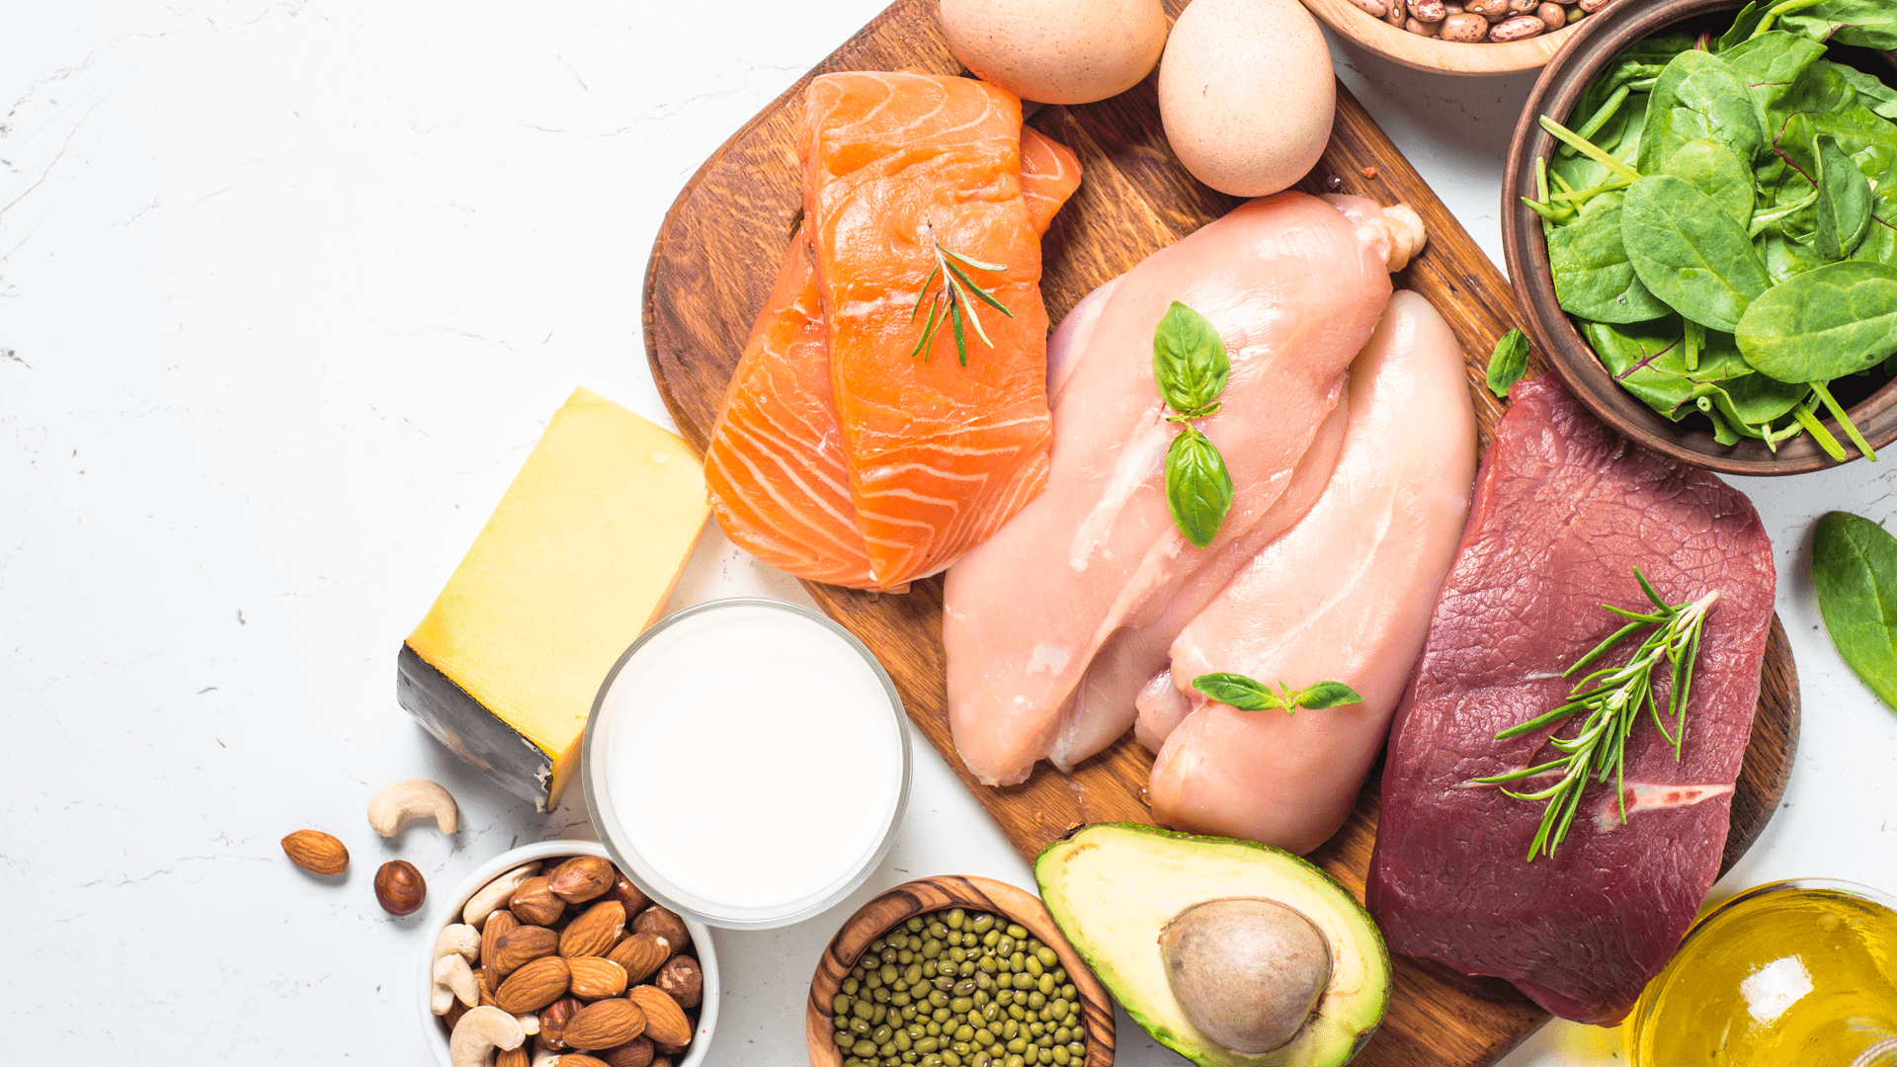
Các chất dinh dưỡng có trong thức ăn như carbohydrate, protein, lipid,... cần được biến đổi thành các chất đơn giản để cơ thể có thể hấp thụ được.

Slide 6
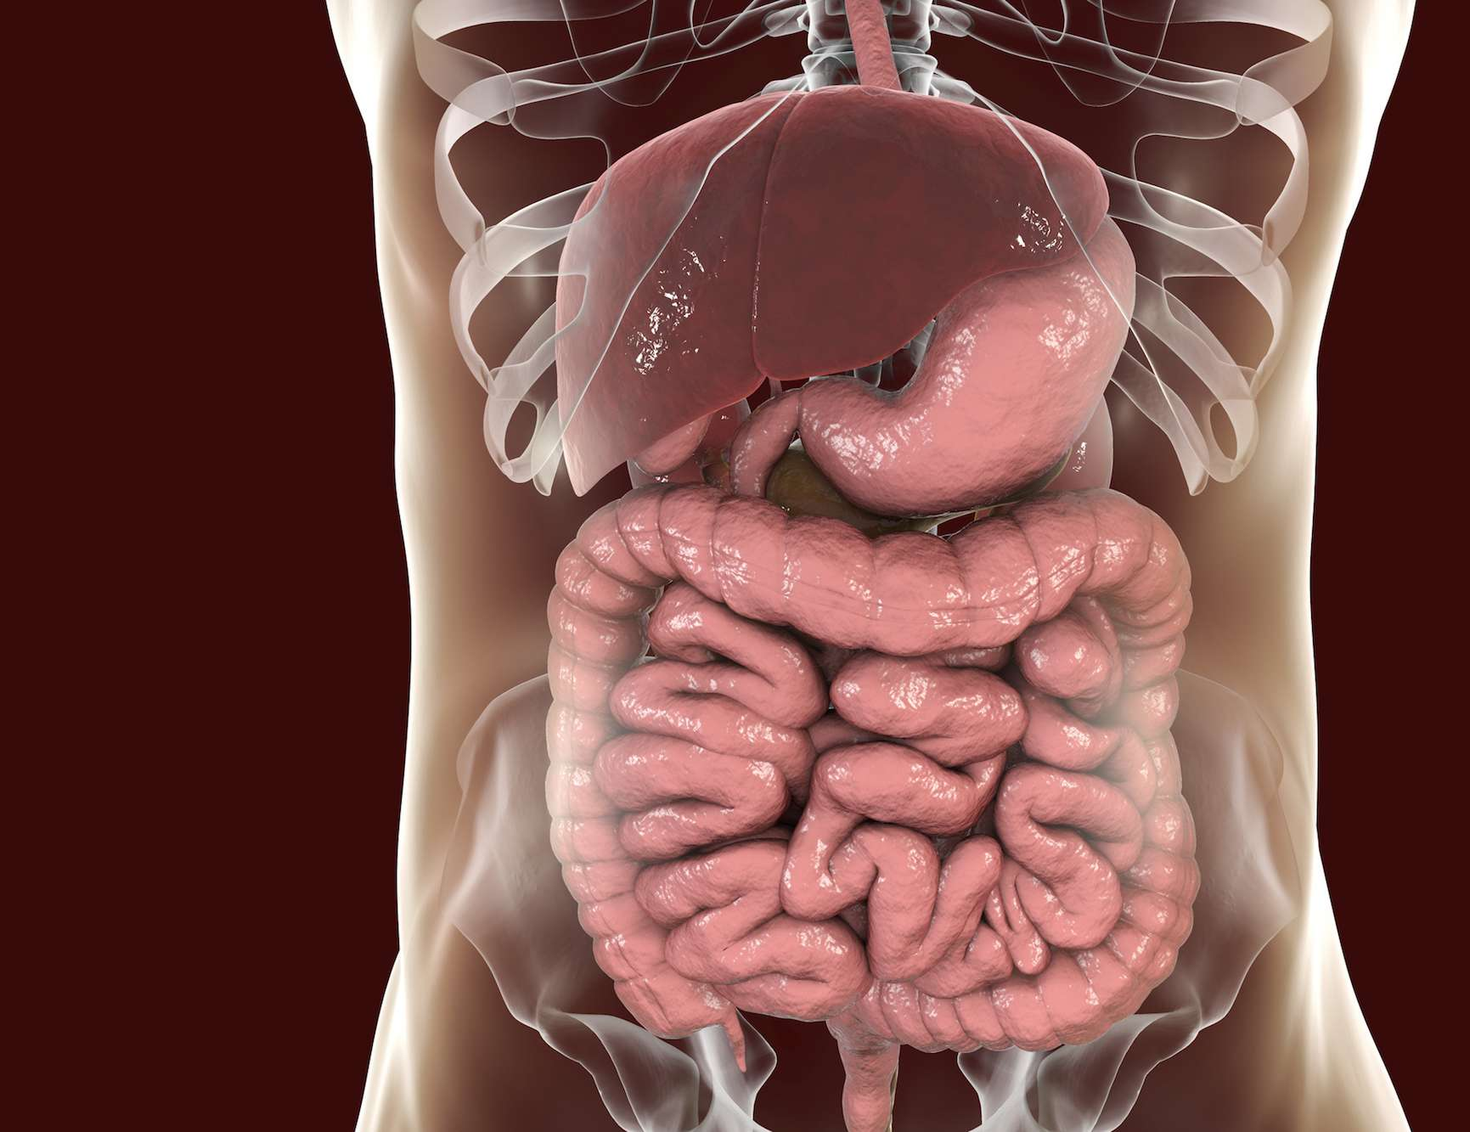
Chất dinh dưỡng có trong thức ăn
Hoạt động tiêu hóa trong ống tiêu hóa.
Chất đơn giản cơ thể hấp thu

Slide 7
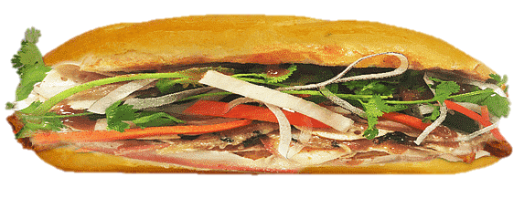
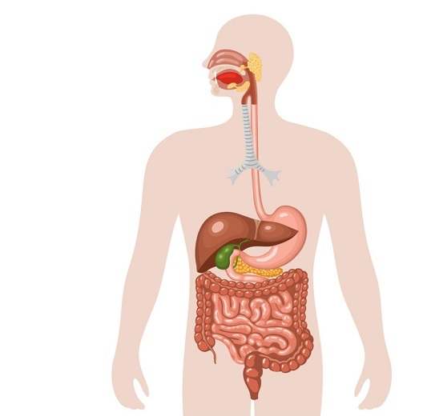
Giai đoạn 1: Thức ăn được đưa vào miệng và bắt đầu quá trình biến đổi trong ống tiêu hóa.
Giai đoạn 2: Thức ăn được biến đổi trong ống tiêu hóa để trở thành các chất đơn giản và được hấp thụ vào máu.
Giai đoạn 3: Các chất cặn bã còn lại được thải ra ngoài dưới dạng phân qua hậu môn.
Hình 31.1
Con đường thu nhận và tiêu hóa thức ăn trong ống tiêu hóa ở người

Slide 8

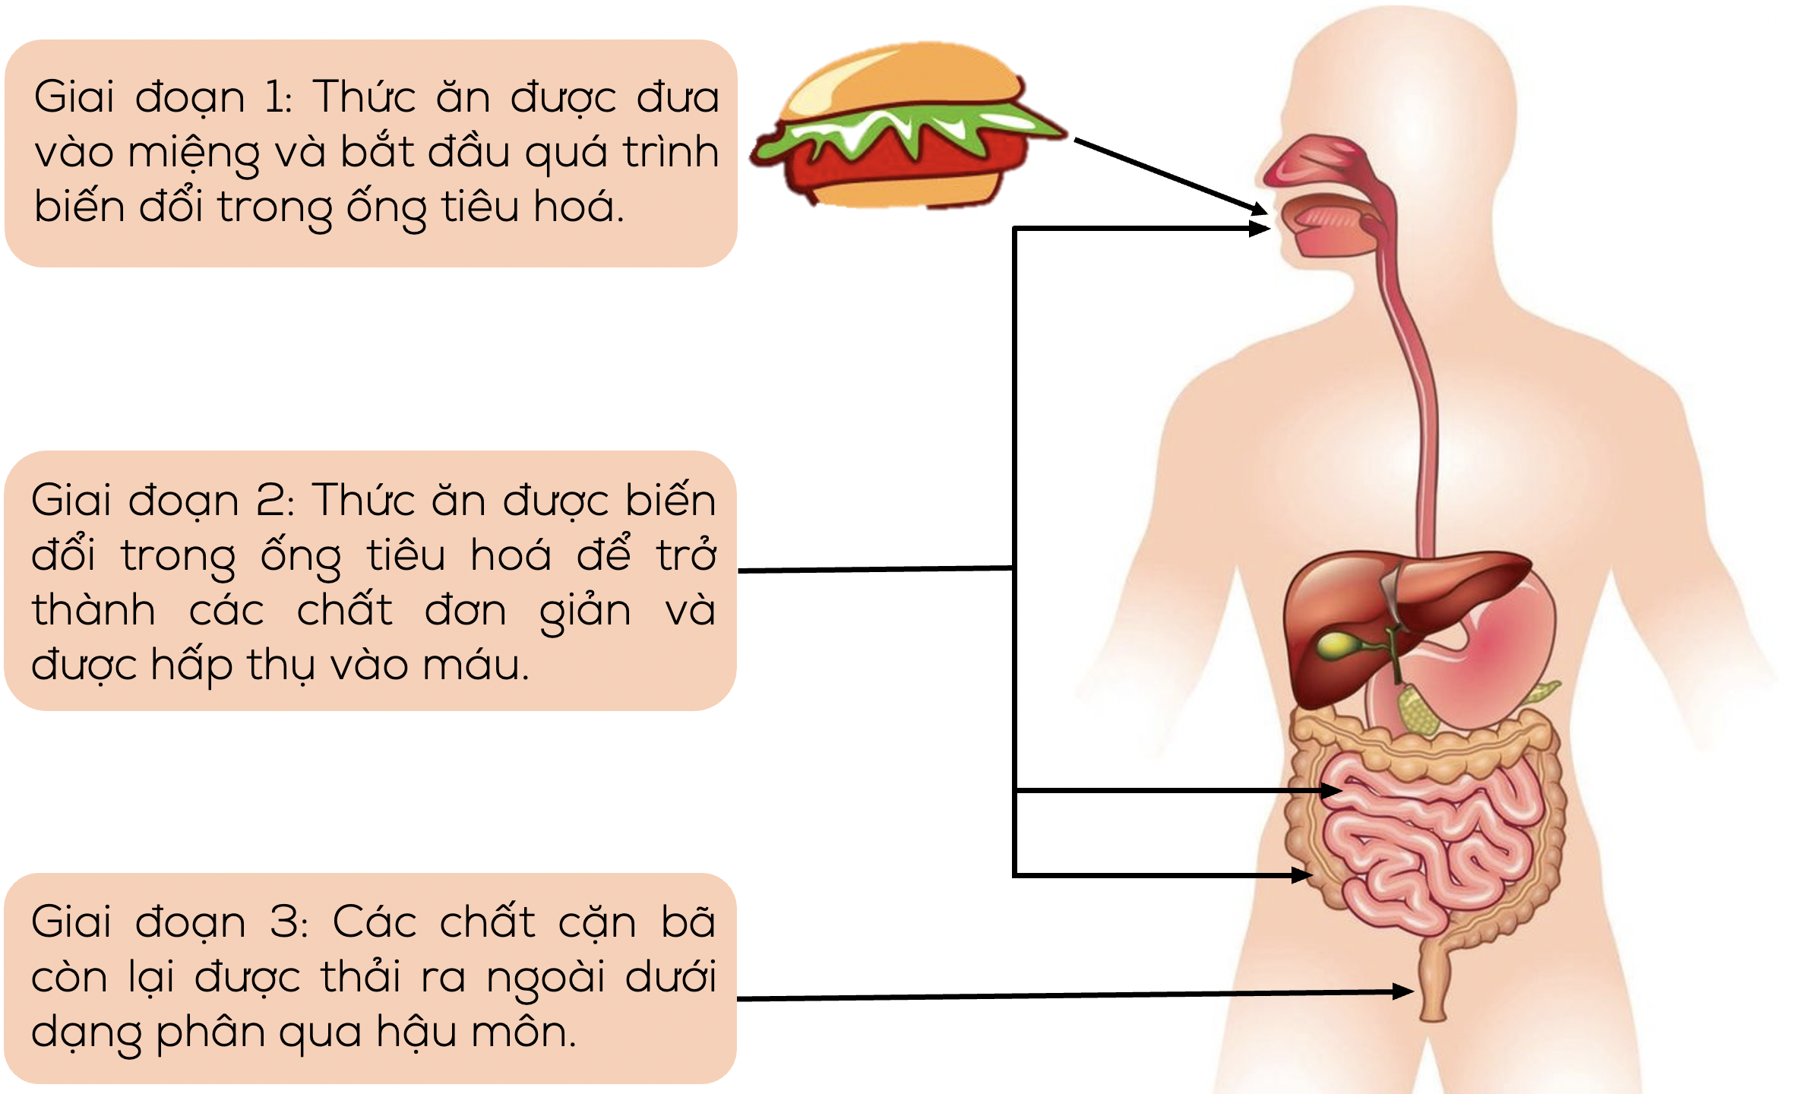
Quan sát hình 31.1, hãy mô tả con đường thu nhận và tiêu hóa thức ăn trong ống tiêu hóa ở người.
Trả lời
Tiếp nhận thức ăn
Nghiền nát
Chuyển hóa
dinh dưỡng
Đào thải
Hình. Con đường thu nhận và tiêu hoá thức ăn trong ống tiêu hoá ở người

Slide 9
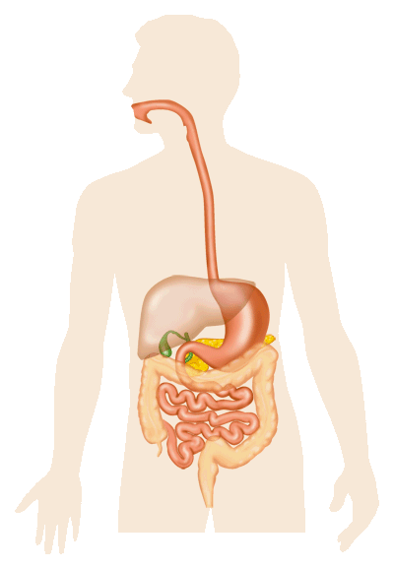
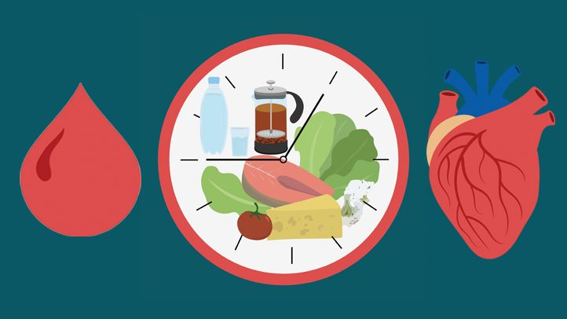
Em đã học
Con đường trao đổi chất dinh dưỡng trong ống tiêu hóa ở động vật bao gồm ba giai đoạn: ăn, tiêu hóa và hấp thụ chất dinh dưỡng, thải phân.

Slide 10
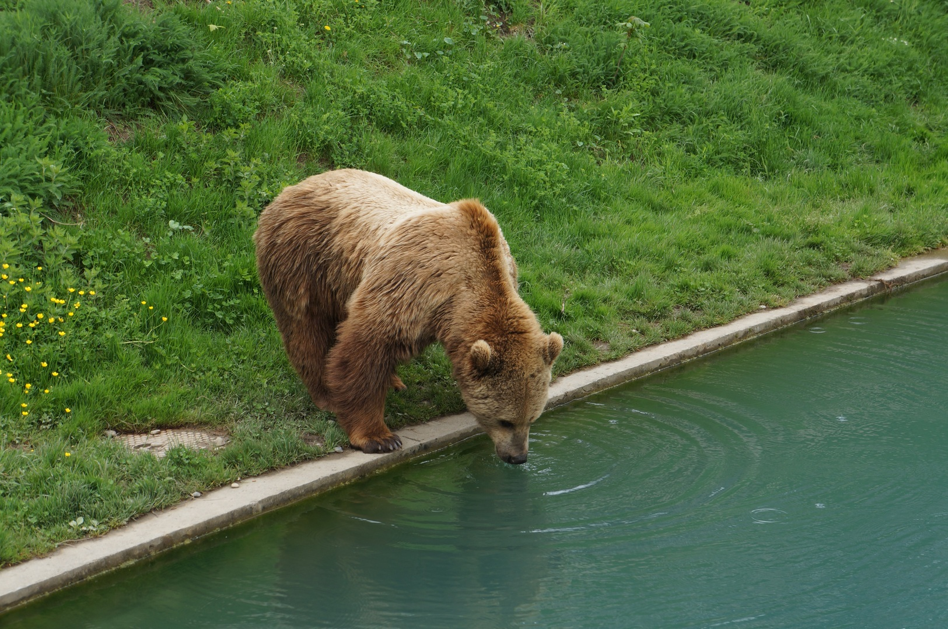
02
NHU CẦU SỬ DỤNG NƯỚC VÀ CON ĐƯỜNG TRAO ĐỔI NƯỚC Ở ĐỘNG VẬT

Slide 11
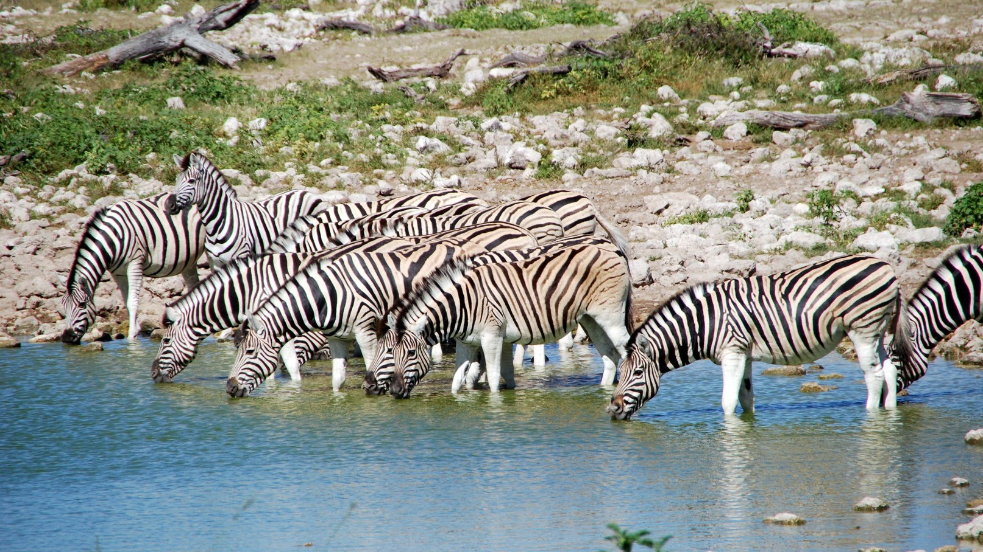
Giống như những sinh vật khác, động vật cần nước để duy trì sự sống. Mỗi loại động vật có nhu cầu sử dụng nước khác nhau phụ thuộc vào tuổi, đặc điểm sinh học, môi trường sống,...

Slide 12
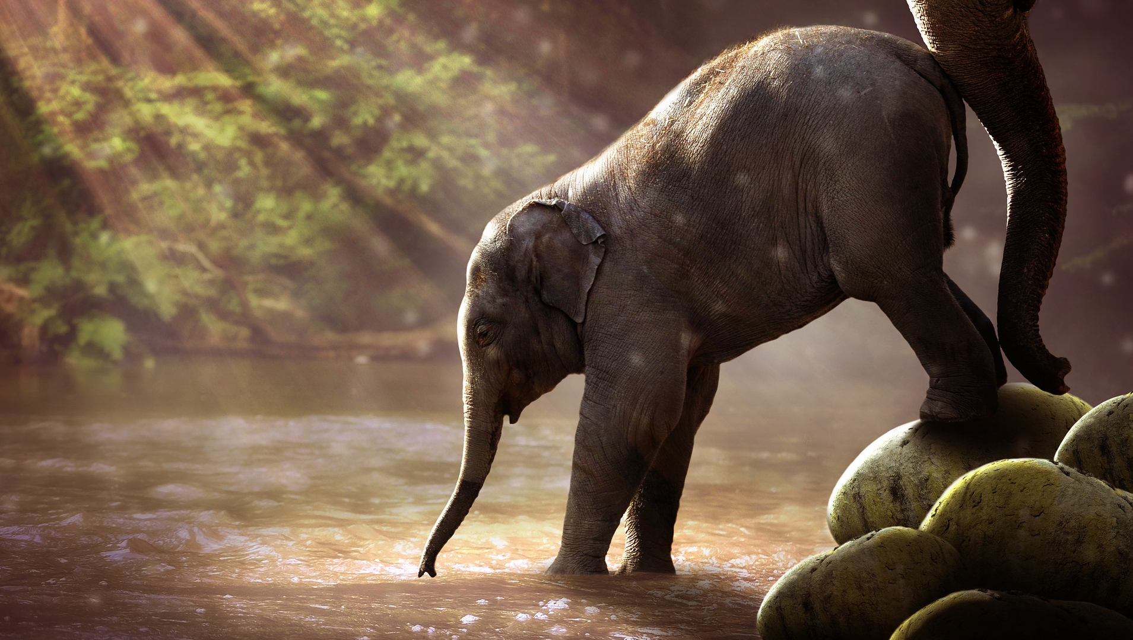
Một con voi cần uống từ 160 lít – 300 lít nước mỗi ngày

Slide 13
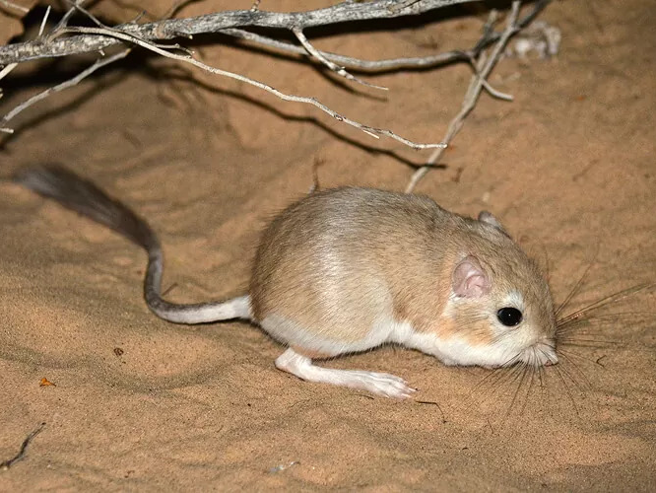
Chuột nhảy ở Bắc Mỹ không cần uống nước mà lấy nước từ các loại hạt ăn hằng ngày

Slide 14

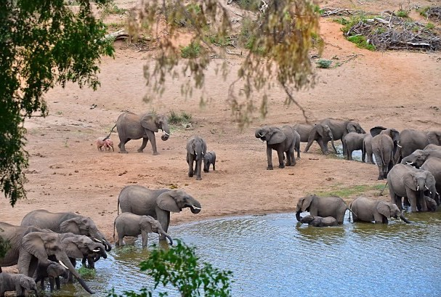
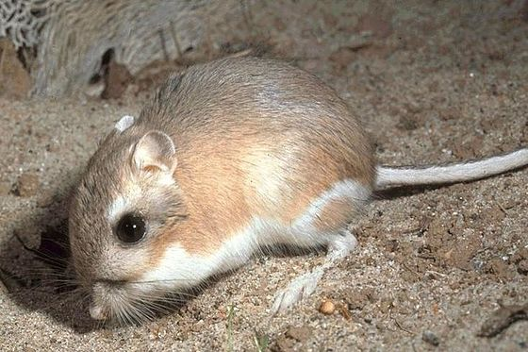
Đọc thông tin, hãy cho biết em có thể bổ sung nước cho cơ thể bằng cách nào?
Hình 31.2
Nhu cầu nước khác nhau ở một số động vật

Slide 15

Trả lời
Em có thể bổ sung nước vào cơ thể chủ yếu qua thức ăn và nước uống.

Slide 16
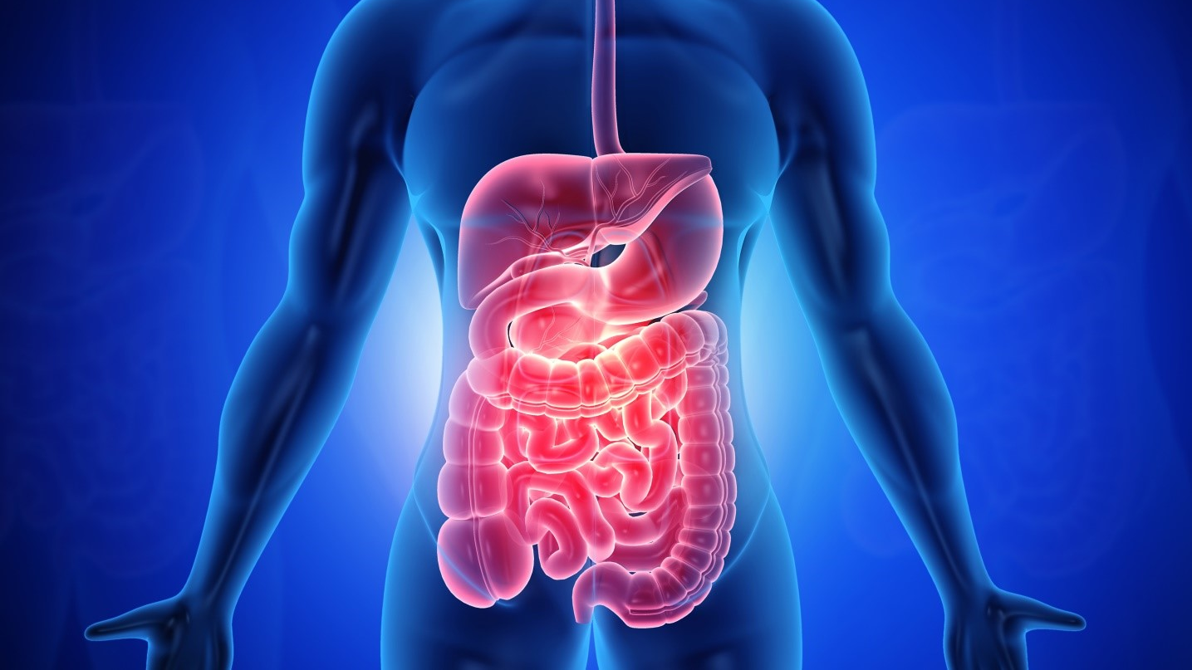
Nước được hấp thụ trực tiếp vào các bộ phận của ống tiêu hóa, trong đó ruột già là nơi hấp thụ nhiều nhất.
Ruột già

Slide 17
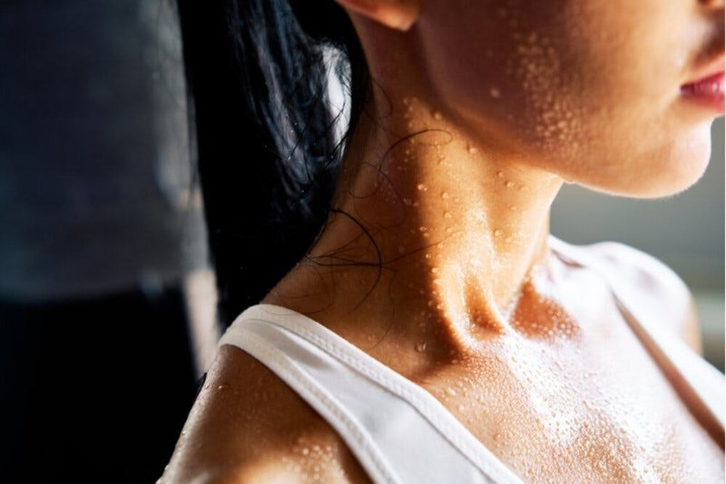
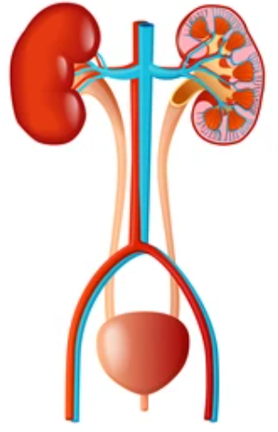
Quan sát hình 31.3 và hình 31.4, cho biết nước đào thải ra khỏi cơ thể như thế nào?
Thận
Ống dẫn nước tiểu
Bàng quang
Ống đái
Hình 31.4
Sơ đồ sự tạo thành nước tiểu và thải nước tiểu ra ngoài ở người
Hình 31.3
Sự thải mồ hôi qua da

Slide 18
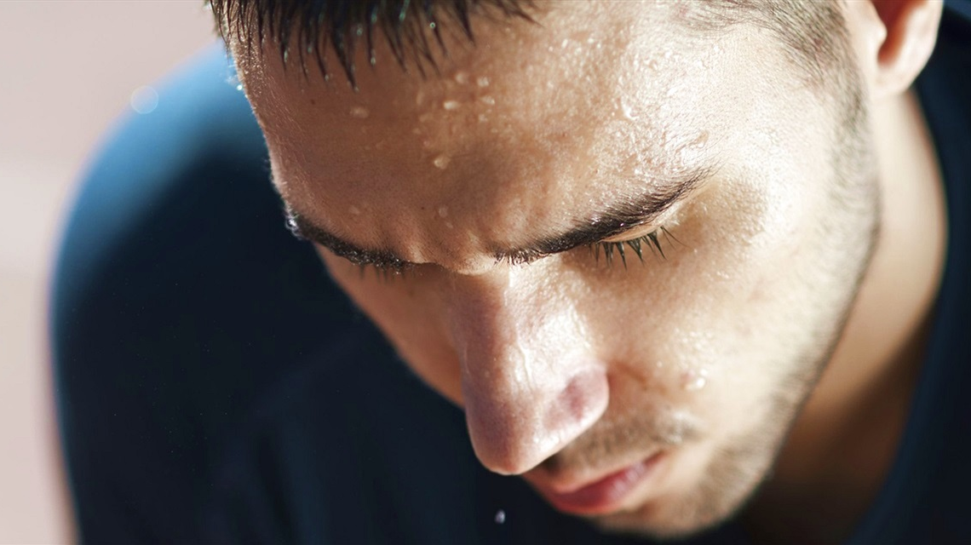
Trả lời
Nước và các chất thải được đào thải ra khỏi cơ thể chủ yếu qua nước tiểu và mồ hôi.

Slide 19
Thận
Thận có vai trò lọc lấy nước ở máu → gọi là nước tiểu.
Ống dẫn nước tiểu đưa xuống bàng quang và thải ra ngoài qua ống đái.
Ống dẫn nước tiểu
Bàng quang
Ống đái
Sơ đồ sự tạo thành nước tiểu và thải nước tiểu ra ngoài ở người
Hình 31.4

Slide 20

Em có thể bổ sung nước cho cơ thể bằng những cách nào?

Slide 21
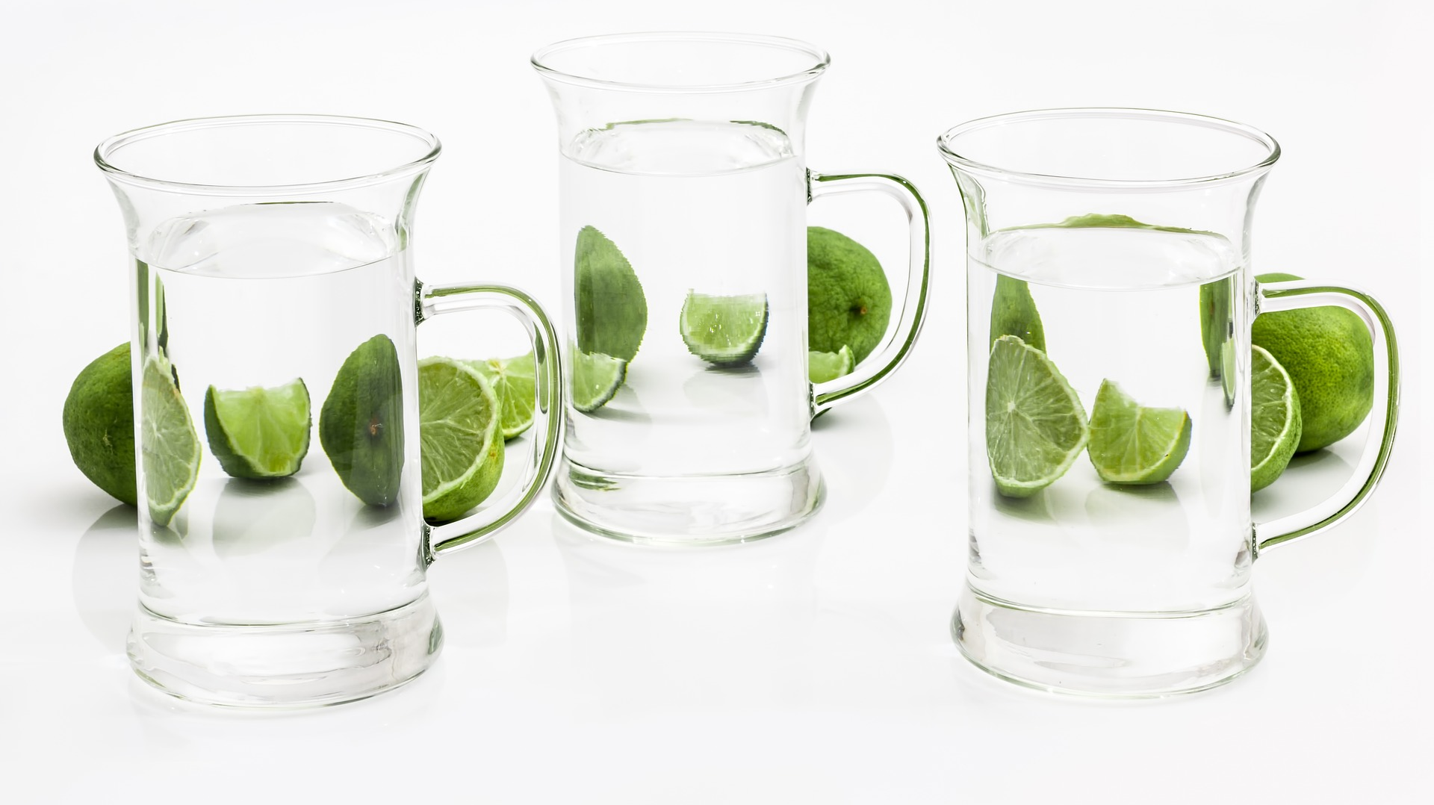
Uống nước hằng ngày

Slide 22
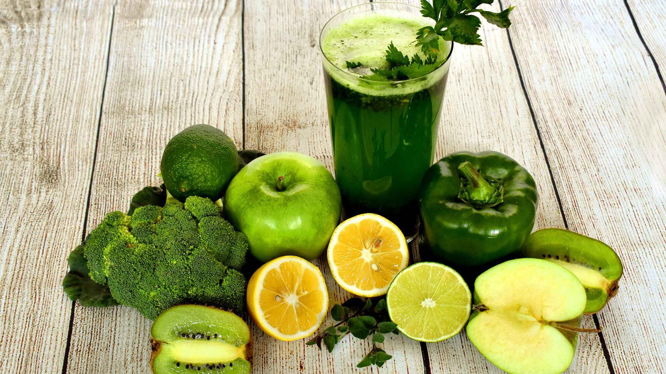
Sử dụng các thực phẩm có chứa nhiều nước

Slide 23
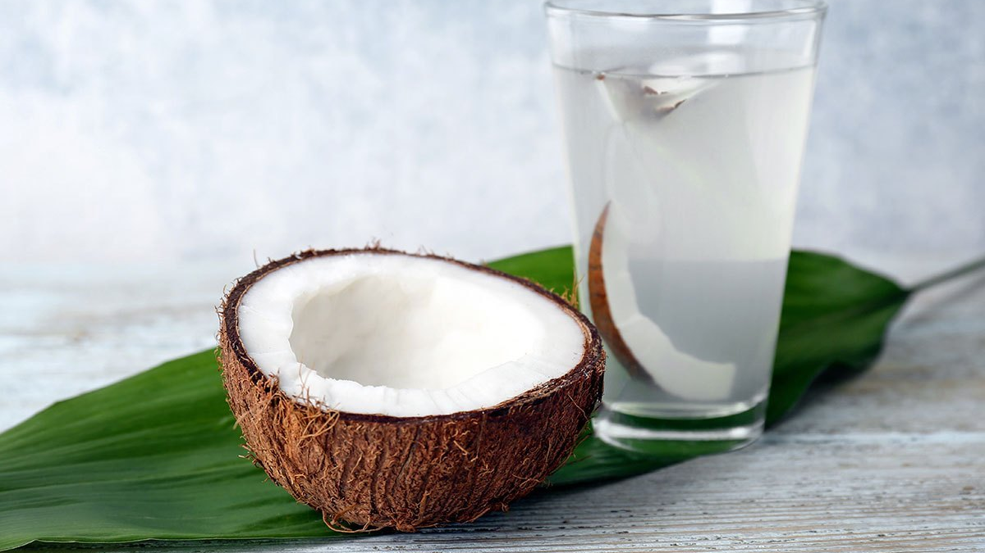
Bổ sung chất điện giải cần thiết khi cơ thể mệt mỏi

Slide 24

Theo khuyến nghị năm 2012 của Viện Dinh dưỡng Quốc gia, trẻ em ở tuổi vị thành niên cần 40mL nước/1kg thể trọng mỗi ngày. Dựa vào khuyến nghị này, hãy tính lượng nước cần uống mỗi ngày của bản thân để đảm bảo nhu cầu nước cho cơ thể.

Slide 25

Theo khuyến nghị năm 2012 của viện dinh dưỡng quốc gia, trẻ em ở tuổi vị thành niên cần 40 ml nước/ 1 kg thể trọng mỗi ngày.
Cơ thể em nặng khoảng 45 kg thì mỗi ngày em cần uống:
40 x 42 = 1680 ml

Slide 26
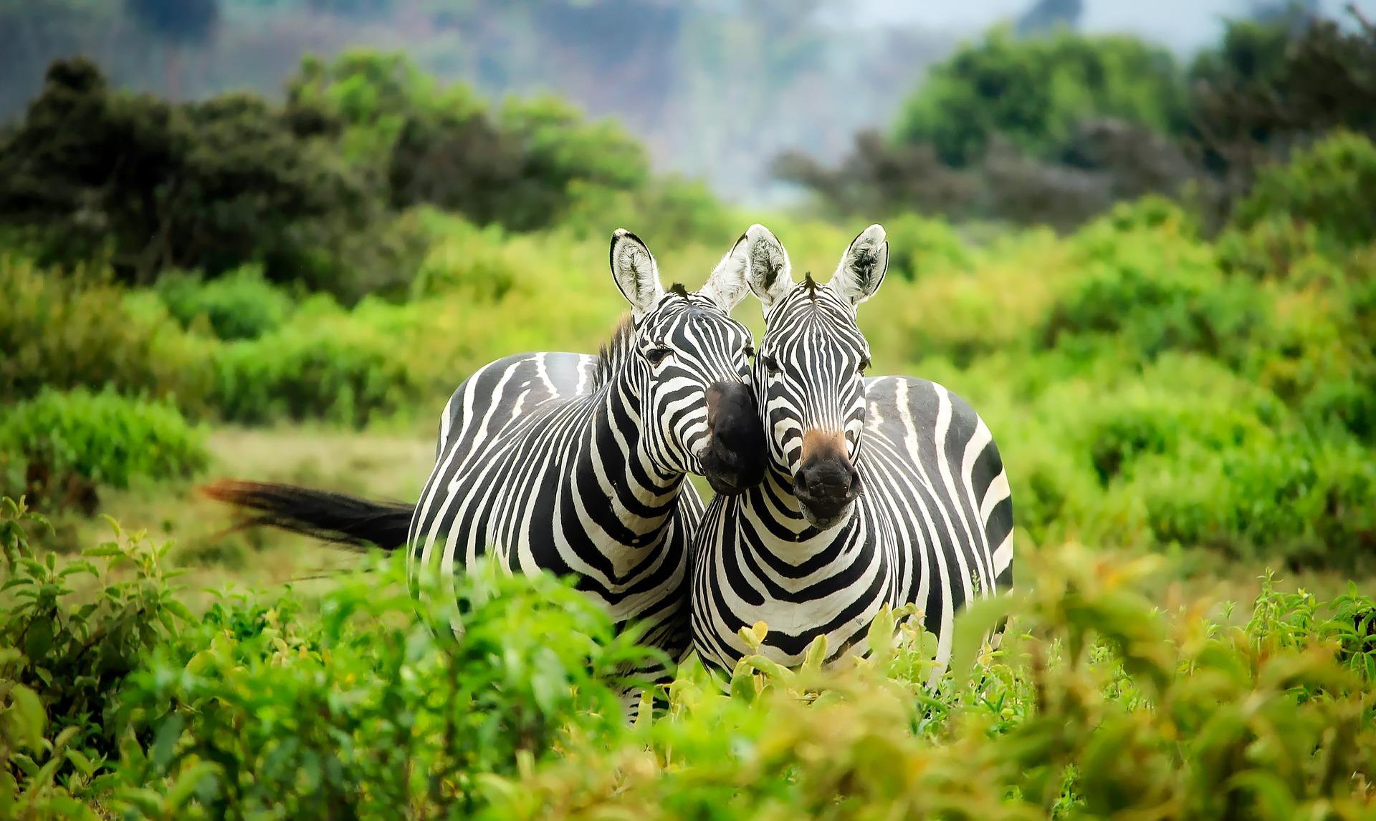
Em đã học
Nhu cầu sử dụng nước ở động vật phụ thuộc vào tuổi, đặc điểm sinh học, môi trường sống,... Động vật lấy nước vào cơ thể chủ yếu qua thức ăn, nước uống; nước thải ra khỏi cơ thể qua nước tiểu và mồ hôi.

Slide 27
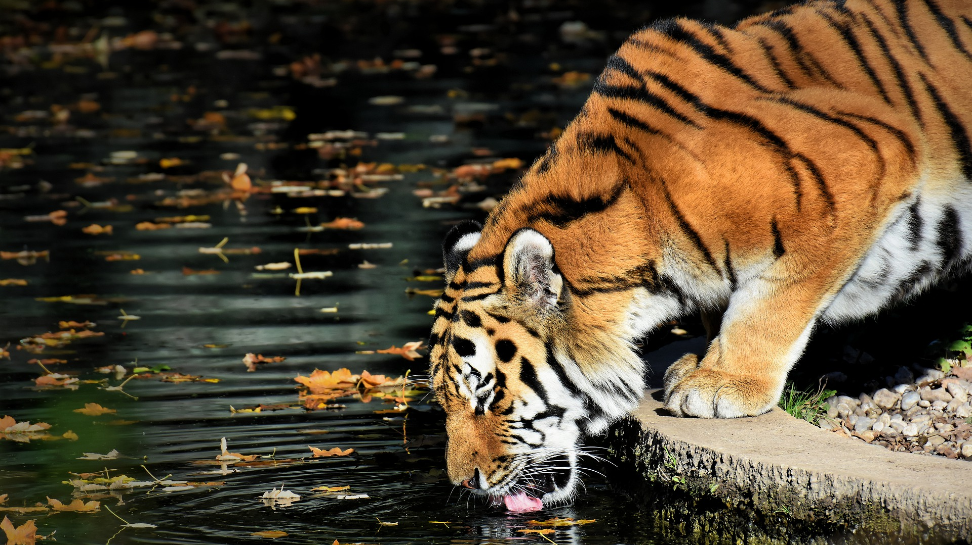
03
SỰ VẬN CHUYỂN CÁC CHẤT Ở ĐỘNG VẬT

Slide 28
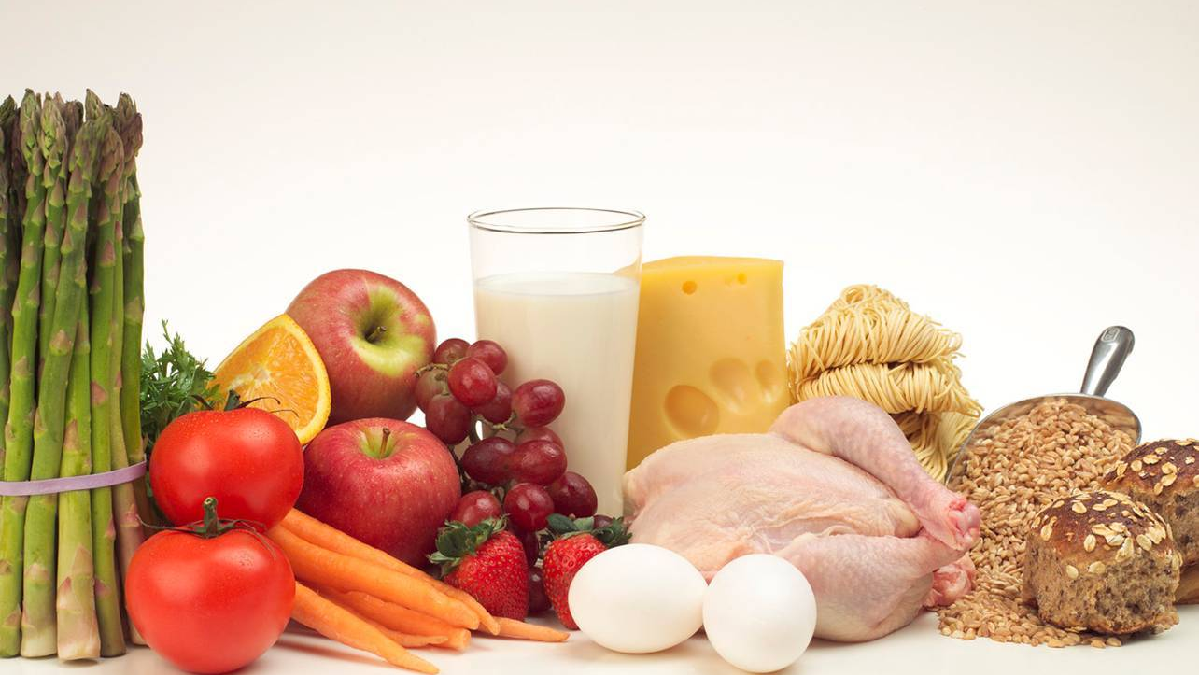
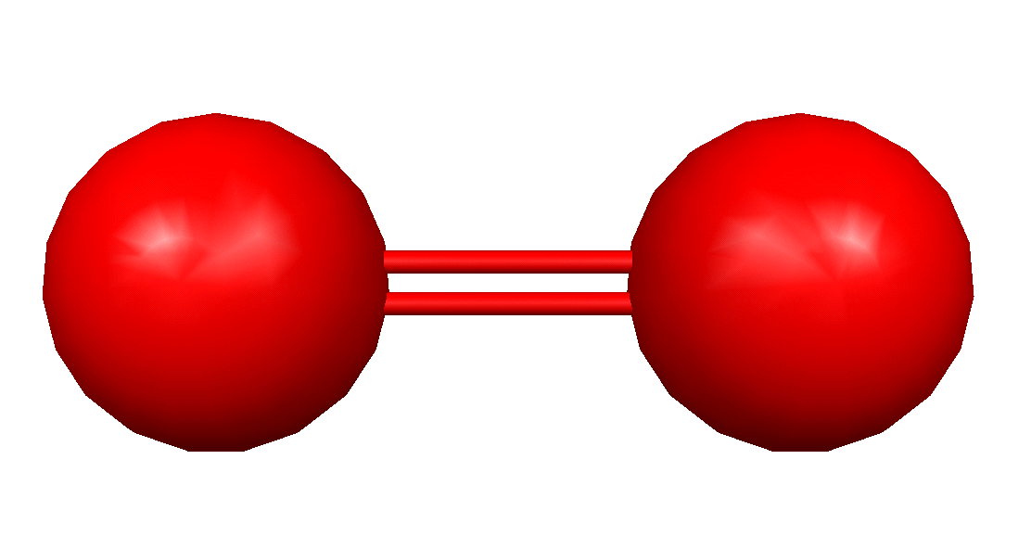
Các tế bào và cơ quan trong cơ thể động vật được nuôi dưỡng bởi chất dinh dưỡng và oxygen.
O
O

Slide 29
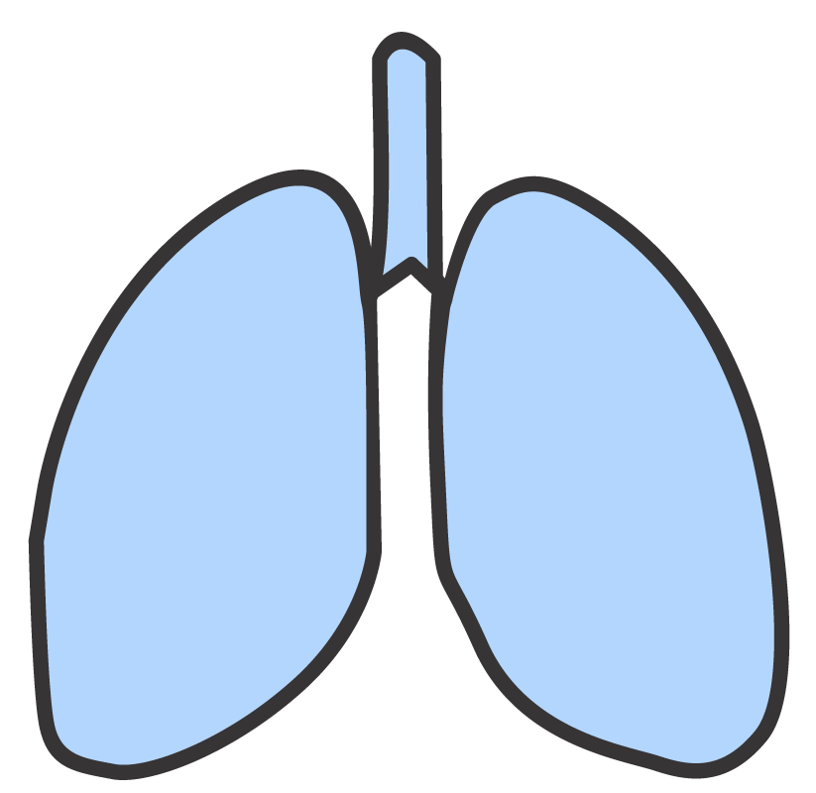
Oxygen được lấy từ phổi còn chất dinh dưỡng do cơ quan tiêu hóa cung cấp
Cơ quan tiêu hóa
Chất dinh dưỡng
Chất dinh dưỡng
Chất dinh dưỡng
O₂
O₂
O₂

Slide 30
Máu
Trao đổi chất
Sản phẩm thải (trong đó có CO₂)
Cơ quan bài tiết
Máu tiếp nhận vận chuyển sản phẩm thải (trong đó có CO₂) đến phổi và cơ quan bài tiết để thải ra ngoài

Slide 31
Đọc thông tin mục III kết hợp quan sát hình 31.5, mô tả con đường vận chuyển các chất ở động vật và người.
Trả lời
Mô tả con đường vận chuyển các chất ở động vật gồm các giai đoạn:
Tiếp nhận chất dinh dưỡng (có trong thức ăn), O₂.
Hệ tuần hoàn thực hiện vận chuyển các chất trong cơ thể động vật và thải các chất sinh ra từ quá trình chuyển hoá (nước tiểu, mồ hôi, CO₂ ).
Phổi và cơ quan bài tiết là nơi đào thải những sản phẩm thải này ra bên ngoài

Slide 32
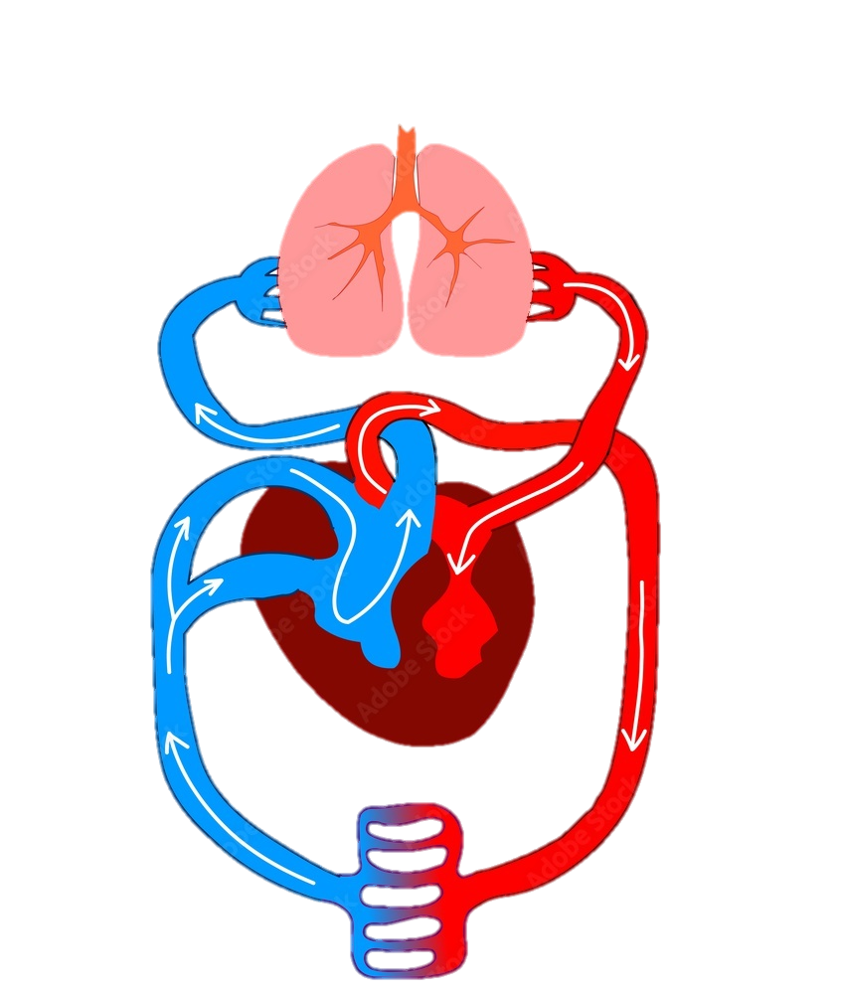
Mao mạch phổi
Ở người các chất được vận chuyển theo 2 vòng tuần hoàn.
Tĩnh mạch phổi
Vòng tuần hoàn nhỏ đưa máu đỏ thẫm nghèo O₂ từ tim đến phổi, tại đây máu nhận O₂ và thải CO₂ trở thành máu đỏ tươi và trở về tim.
Động mạch phổi
Vòng tuần hoàn nhỏ
Động mạch
Tĩnh mạch
Vòng tuần hoàn lớn đưa máu đỏ tươi giàu O₂ và các chất dinh dưỡng đi nuôi cơ thể.
Tim
Vòng tuần hoàn lớn
Mao mạch ở các cơ quan
Máu nghèo O₂
Tại các tế bào, mô, cơ quan, máu nhận các chất bài tiết và CO₂ trở thành máu đỏ thẫm và trở về tim.
Máu giàu O₂
Hình 31.5
Sơ đồ hai vòng tuần hoàn ở người

Slide 33
Mao mạch phổi
Em đã học
Tĩnh mạch phổi
Nước, chất dinh dưỡng, chất thải,...được vận chuyển trong cơ thể nhờ hoạt động của hệ tuần hoàn.
Ở người, sự vận chuyển các chất diễn ra theo
Vòng tuần hoàn nhỏ
Vòng tuần hoàn lớn
Động mạch phổi
Vòng tuần hoàn nhỏ
Động mạch
Tĩnh mạch
Tim
Vòng tuần hoàn lớn
Mao mạch ở các cơ quan
Máu nghèo O₂
Máu giàu O₂
Hình 31.5
Sơ đồ hai vòng tuần hoàn ở người

Slide 34
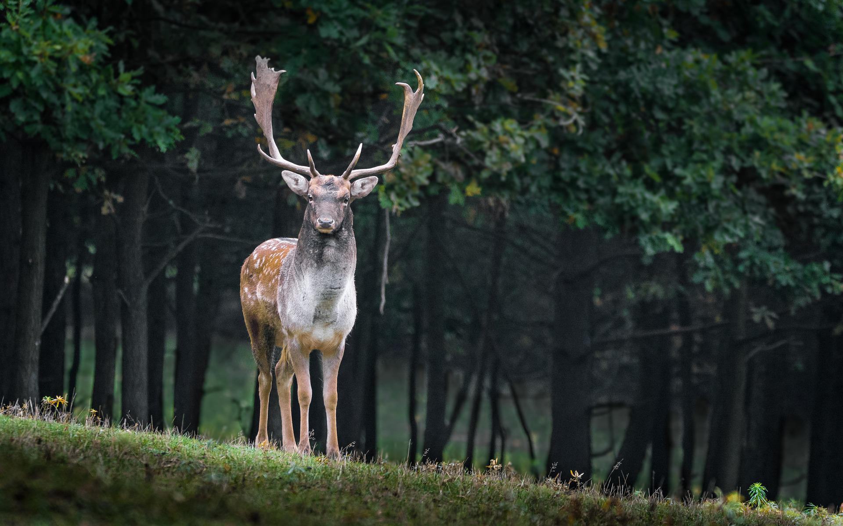
04
VẬN DỤNG HIỂU BIẾT VỀ TRAO ĐỔI CHẤT VÀ CHUYỂN HÓA NĂNG LƯỢNG Ở ĐỘNG VẬT VÀO THỰC TIỄN

Slide 35

1. Những nguy cơ khi thiếu hoặc thừa chất dinh dưỡng

Slide 36
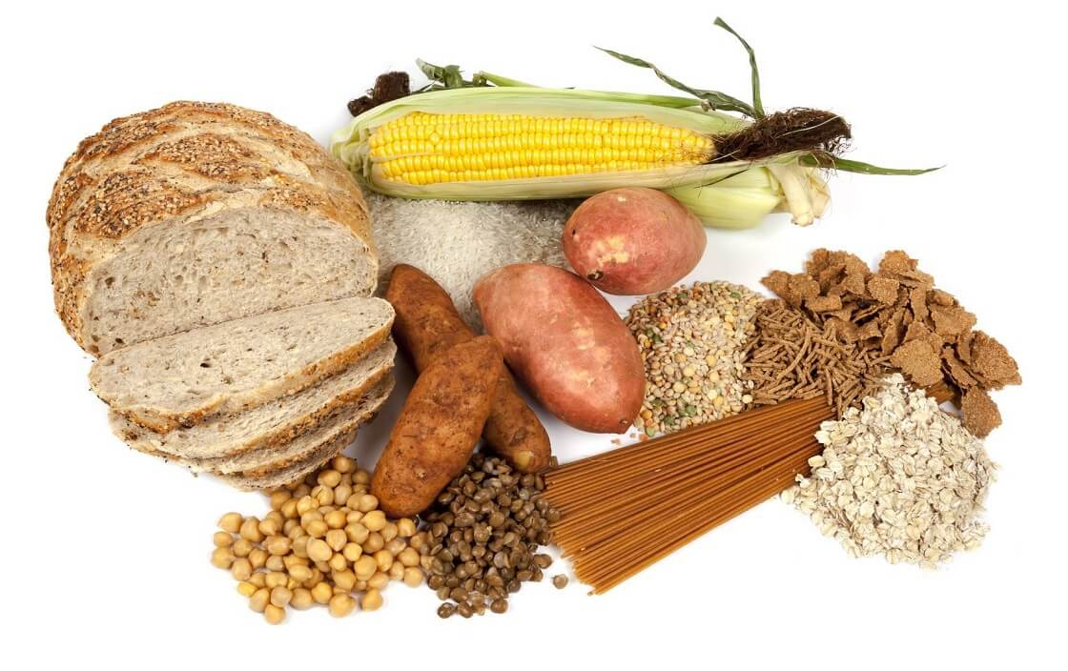
Thiếu tinh bột, cơ thể sẽ thiếu năng lượng để hoạt động

Slide 37
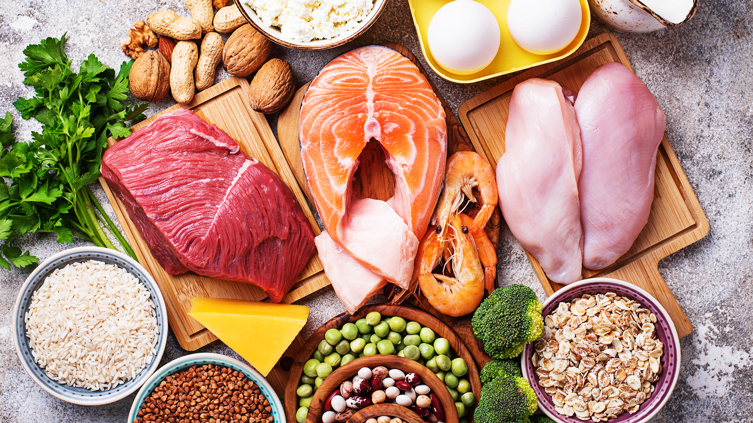
Thiếu protein sẽ không có đủ nguyên liệu để cấu tạo tế bào

Slide 38
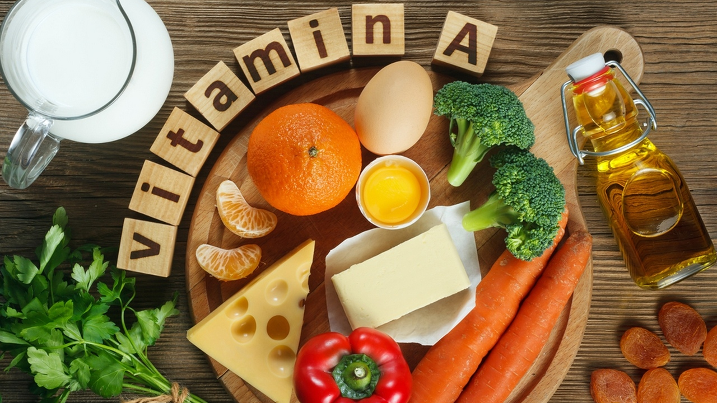
Thiếu vitamin A sẽ mắc bệnh khô mắt, quáng gà,...

Slide 39

Một số chất dinh dưỡng khi cơ thể tiêu thụ quá nhiều cũng gây ra những hậu quả không tốt

Slide 40
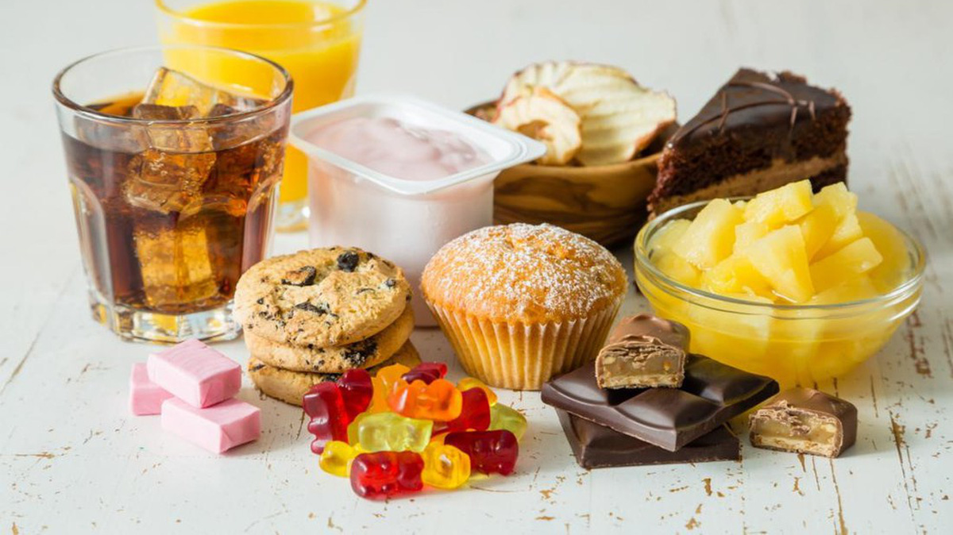
Ăn thức ăn chứa nhiều đường có thể làm cho răng bị sâu

Slide 41
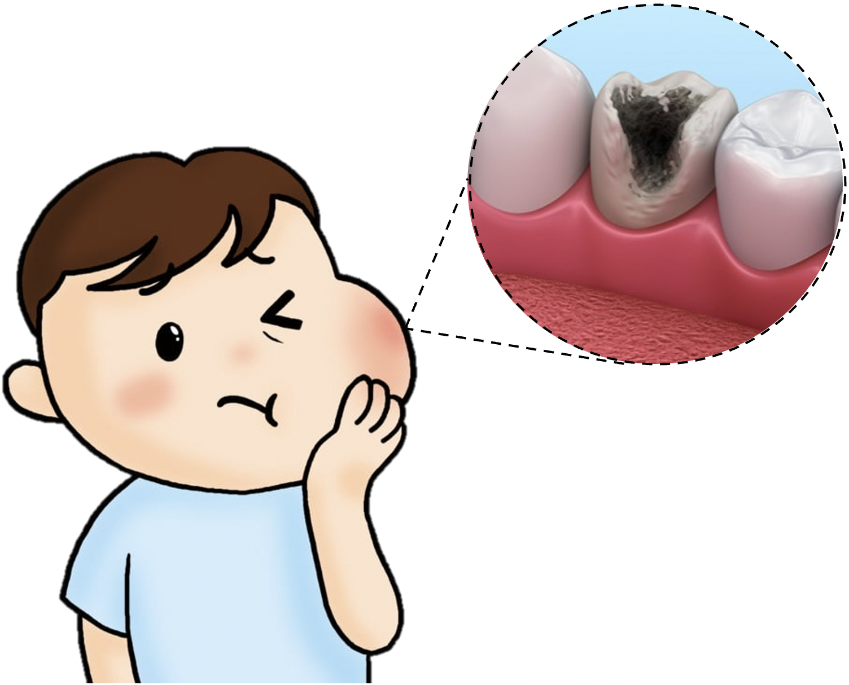
Răng bị sâu

Slide 42
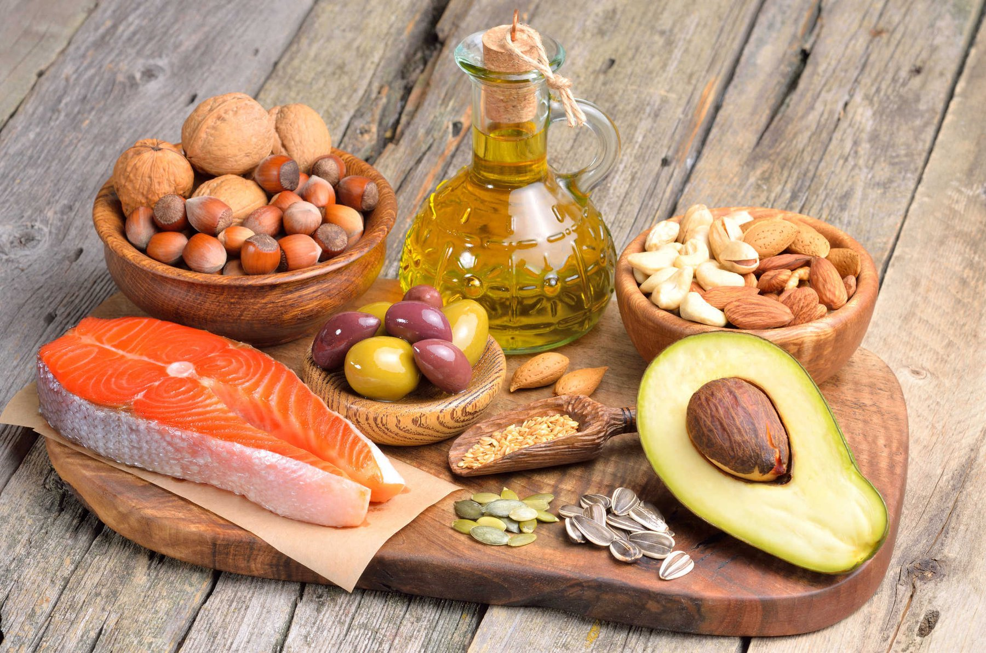
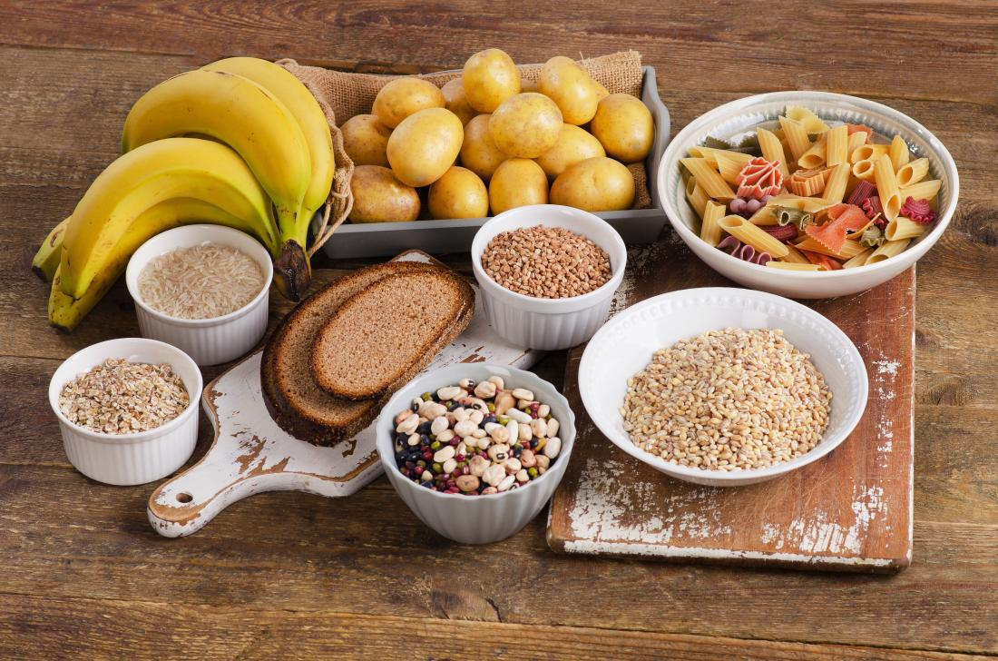
Ăn quá nhiều chất béo và carbohydrate khiến cho năng lượng cung cấp cho cơ thể mỗi ngày bị dư thừa so với nhu cầu dẫn đến béo phì.

Slide 43
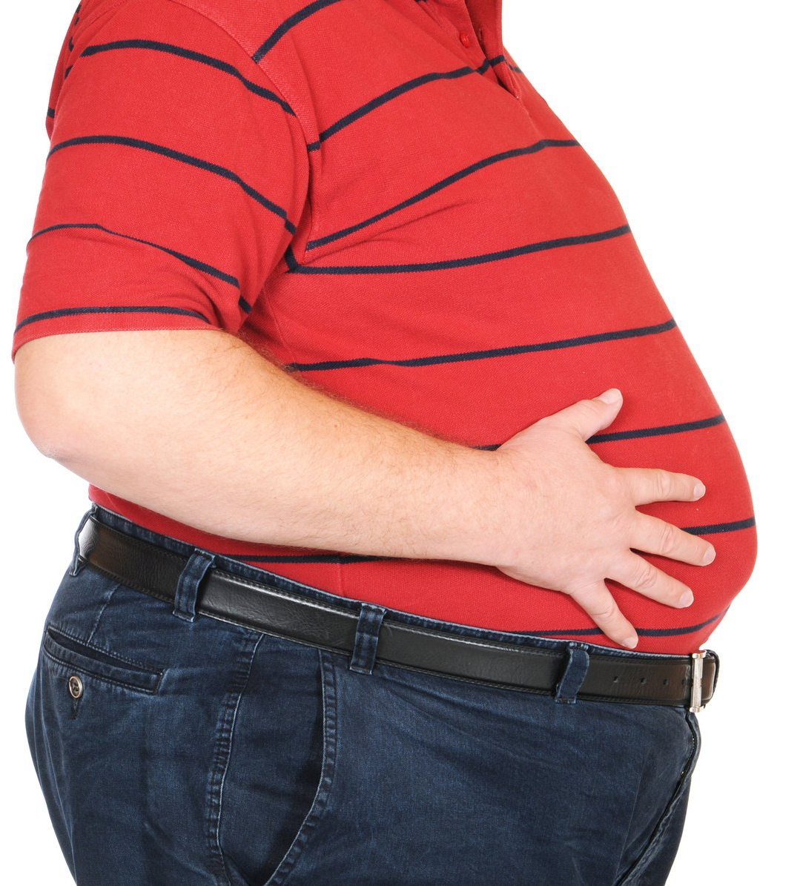

Thừa cân nghiêm trọng có thể gây ra tổn thương các khớp, tăng nguy cơ mắc bệnh như tiểu đường, tim mạch

Slide 44
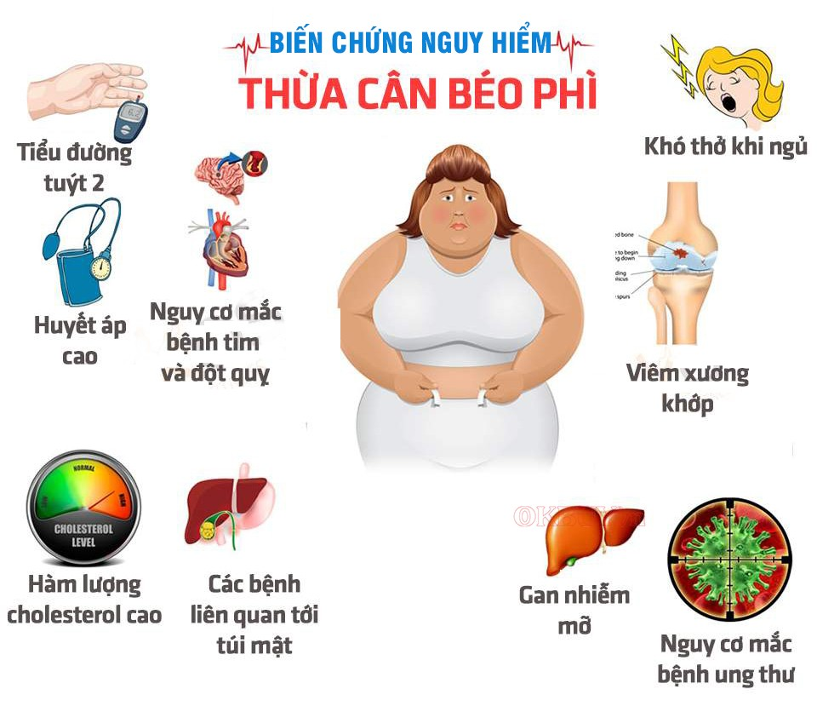

Slide 45
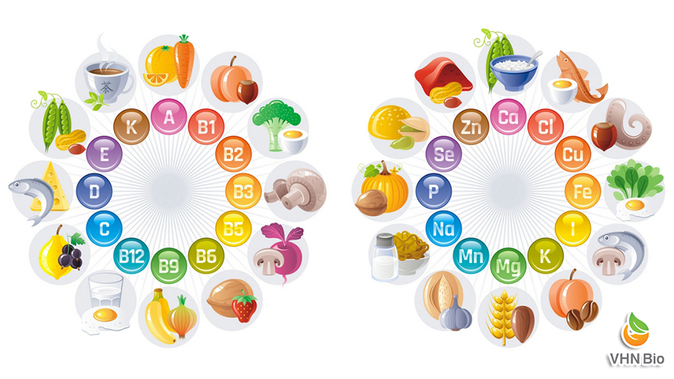
Giải thích vì sao chúng ta nên ăn đa dạng các loại thức ăn mà không nên chỉ ăn một loại thức ăn dù loại thức ăn đó rất bổ dưỡng.
Trả lời
Chúng ta nên ăn đa dạng các loại thức ăn mà không nên chỉ ăn một loại thức ăn dù loại thức ăn đó rất bổ dưỡng vì nếu chúng ta ăn nhiều sẽ dẫn đến tình trạng thừa chất gây nên nhiều căn bệnh như béo phì, sâu răng thừa cân, nghiêm trọng gây ra tổn thương xương khớp, tăng nguy cơ mắc các bệnh về tim mạch, tiểu đường.

Slide 46
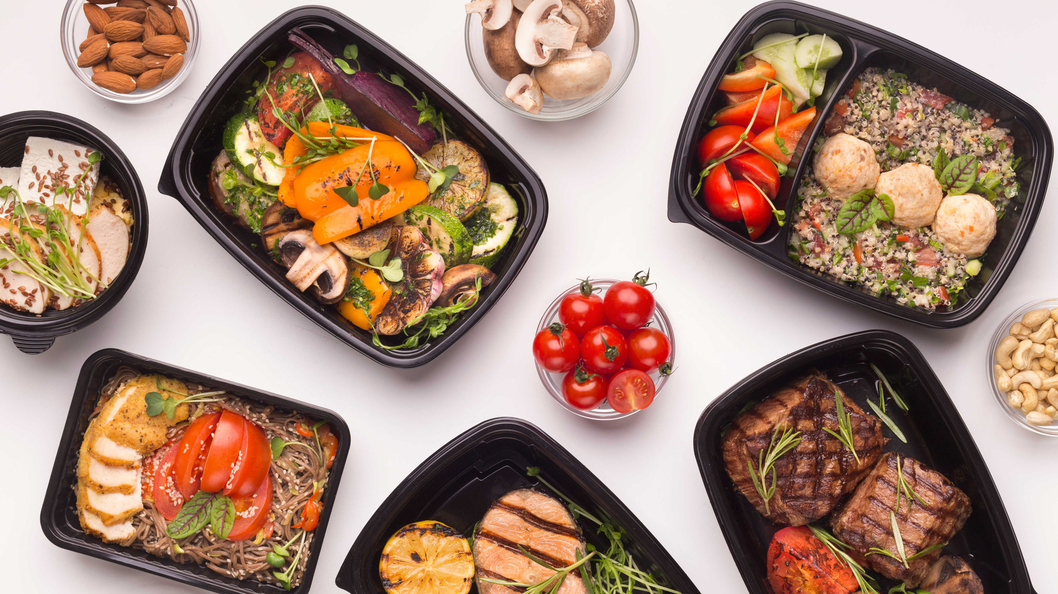
Em hãy xây dựng thực đơn cho mỗi bữa ăn trong một ngày để đảm bảo chế độ ăn cân đối và đầy đủ chất dinh dưỡng.

Slide 47
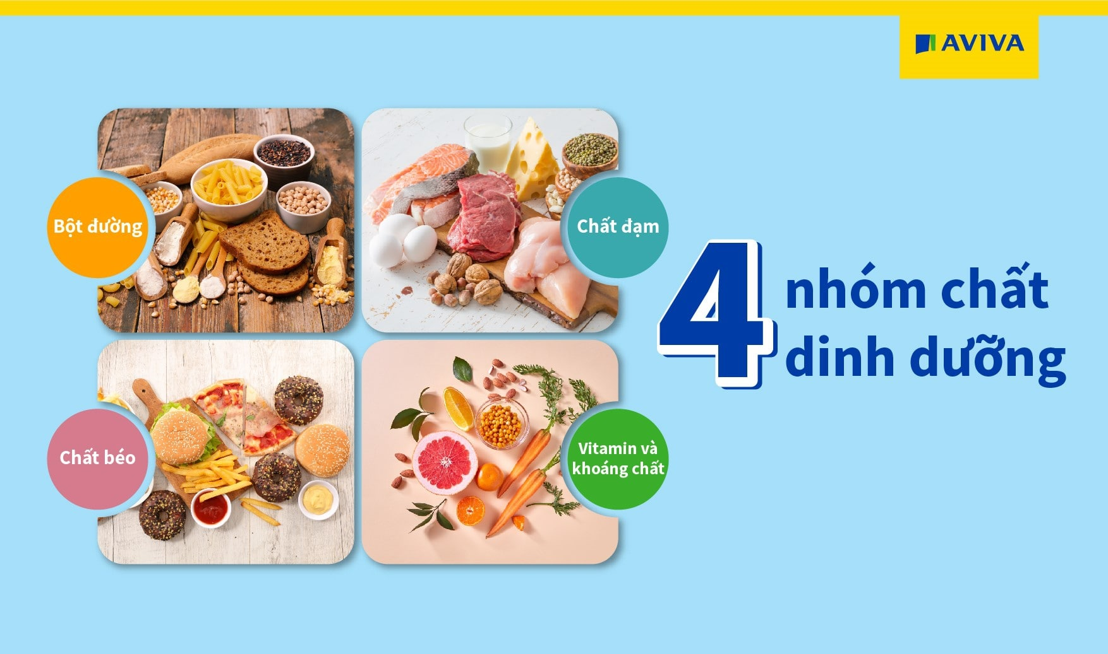

Slide 48
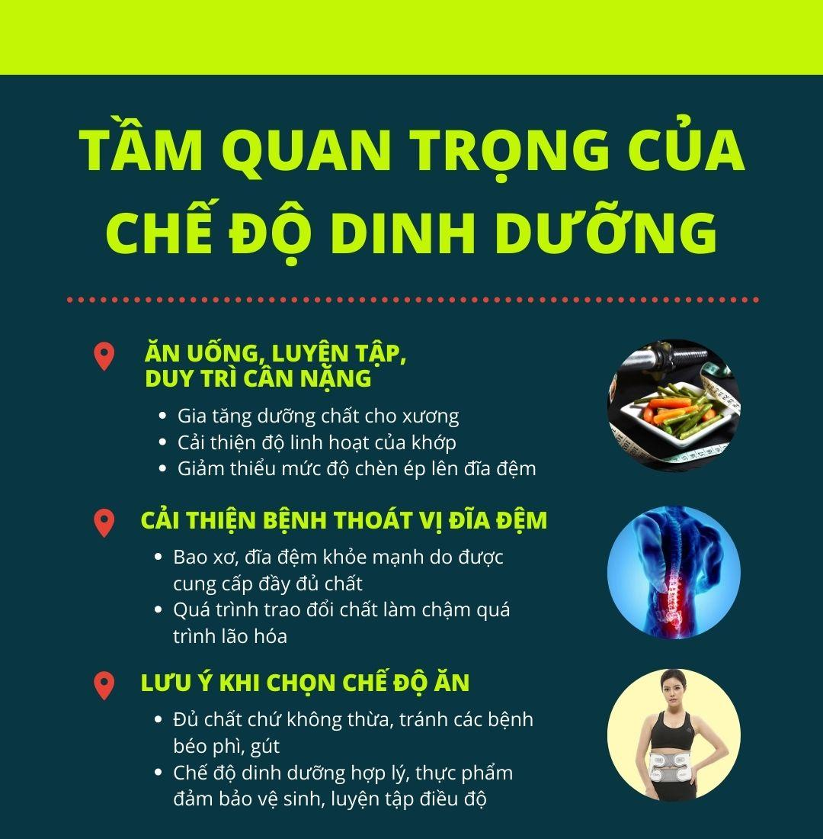
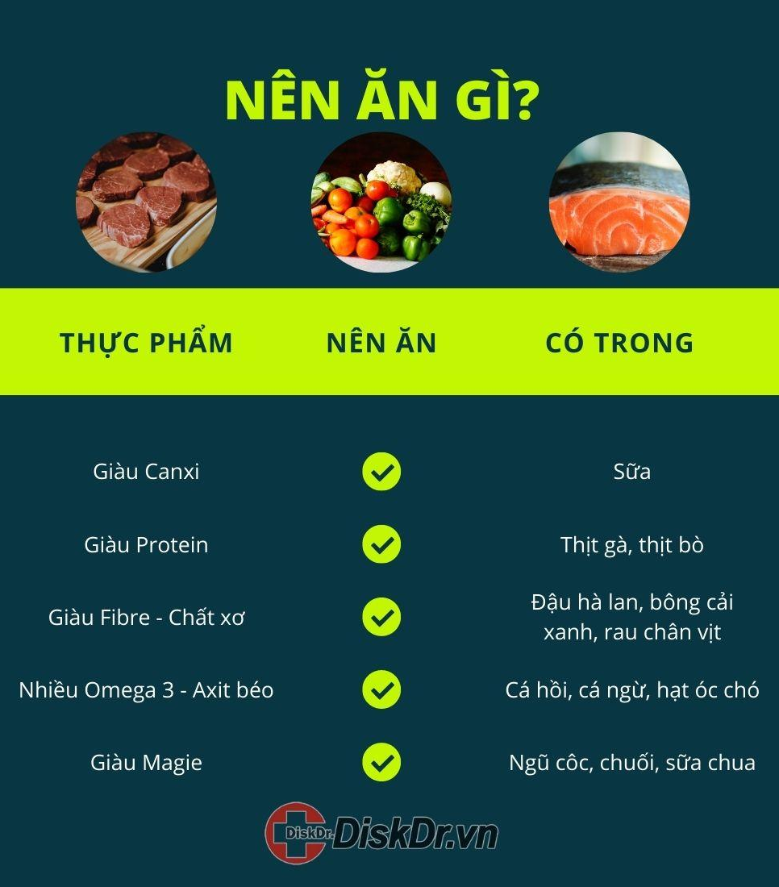

Slide 49


Slide 50

VỆ SINH
ĂN UỐNG

Slide 51

Có rất nhiều tác nhân có thể gây hại cho các cơ quan trong ống tiêu hóa cũng như cơ thể như vi khuẩn, nấm có trong thức ăn bị ôi thiu.

Slide 52

Giun sán sống kí sinh trong ruột có thể gây tắc ống mật, tắc ruột và sử dụng một phần dinh dưỡng của cơ thể

Slide 53


Hoạt động tiêu hóa và hấp thụ có thể kém hiệu quả do ăn uống không đúng cách như ăn vội vàng, nhai không kĩ, ăn không đúng giờ hay khẩu phần ăn không hợp lí,...

Slide 54
Thảo luận với bạn và hoàn thành nội dung theo mẫu bảng 31.1
Bảng 31.1
Hoạt động giữ vệ sinh trong ăn uống | Tác dụng
Vệ sinh răng miệng đúng cách sau khi ăn
Ăn chín, uống sôi
Rửa tay trước khi ăn
Tạo không khí thoải mái khi ăn
Thức ăn chứa đầy đủ các nhóm chất dinh dưỡng
Giúp bảo vệ răng, tránh sâu răng
Vi khuẩn bám trên răng gặp nhiệt nóng bị tiêu diệt
Tránh vi khuẩn, virus bám trên tay đi trực tiếp vào cơ thể
Tâm lí thư thái giúp tăng hiệu quả tiêu hóa và hấp thụ thức ăn
Cân bằng chất dinh dưỡng tránh thiếu chất hoặc thừa chất

Slide 55


Em đã học
Để người và động vật sinh trưởng, phát triển tốt cần có chế độ dinh dưỡng hợp lý, đảm bảo vệ sinh ăn uống

Slide 56


Trong cơ thể người, tim là bộ phận hoạt động nhiều nhất. Trung bình một ngày, tim đập khoảng 100000 lần để vận chuyển hơn 7500 lít máu đi nuôi cơ thể. Máu trong cơ thể di chuyển trong một mạng lưới bao gồm động mạch, mao mạch và tĩnh mạch. Ở người trưởng thành, nếu duỗi thẳng toàn bộ mạng lưới mạch máu trong cơ thể rồi nối lại với nhau sẽ có độ dài khoảng 96000 km (gấp gần 2,5 lần so với chu vi Trái Đất).
(Nguồn: Khoa học.tv)
Hình 31.6
Tim và hệ thống mạch máu trong cơ thể người

Slide 57

Em có thể
Thực hiện một số biện pháp bảo vệ hệ tiêu hóa như ăn chín, uống sôi, rửa tay sạch trước khi ăn và sử dụng các thực phẩm rõ nguồn gốc.

Slide 58

Dựa trên khuyến nghị của Viện dinh dưỡng Quốc gia để xác định lượng nước mà cơ thể cần uống mỗi ngày của bản thân và các thành viên trong gia đình.

Slide 59

CÁM ƠN CÁC EM ĐÃ LẮNG NGHE
KHOA HỌC TỰ NHIÊN 7

